Slide 1


ПІДЛОГОВІ ВЕНТИЛЯТОРИ

Slide 2
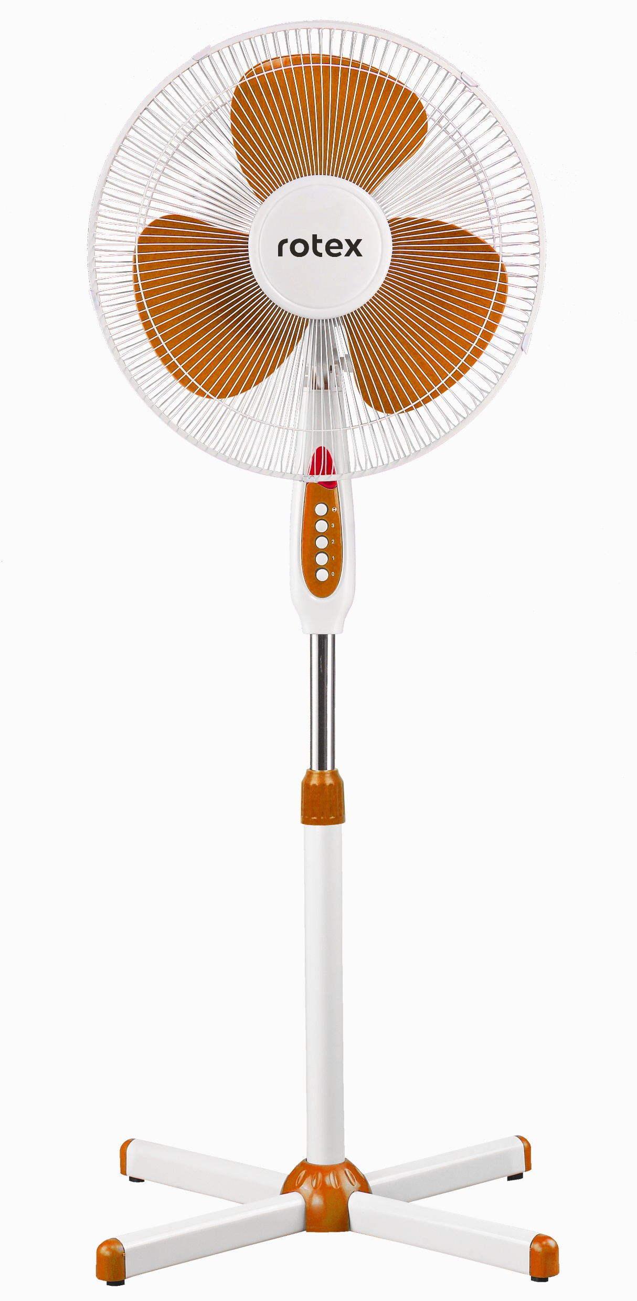
RAF40-E
Потужність, Вт: 40
Кількість швидкостей: 3
Діаметр, см : 40
Матеріал лопатей: пластик
Кількість лопатей: 3
Тип управління: кнопкове
Можливість регулювання: по висоті, кут нахилу
Додаткові функції: автоповорот
Регульована висота: макс. 1,2м
База: хрестоподібні ніжки, довжина 45см
Колір: білий
Упаковка: 2шт

Slide 3
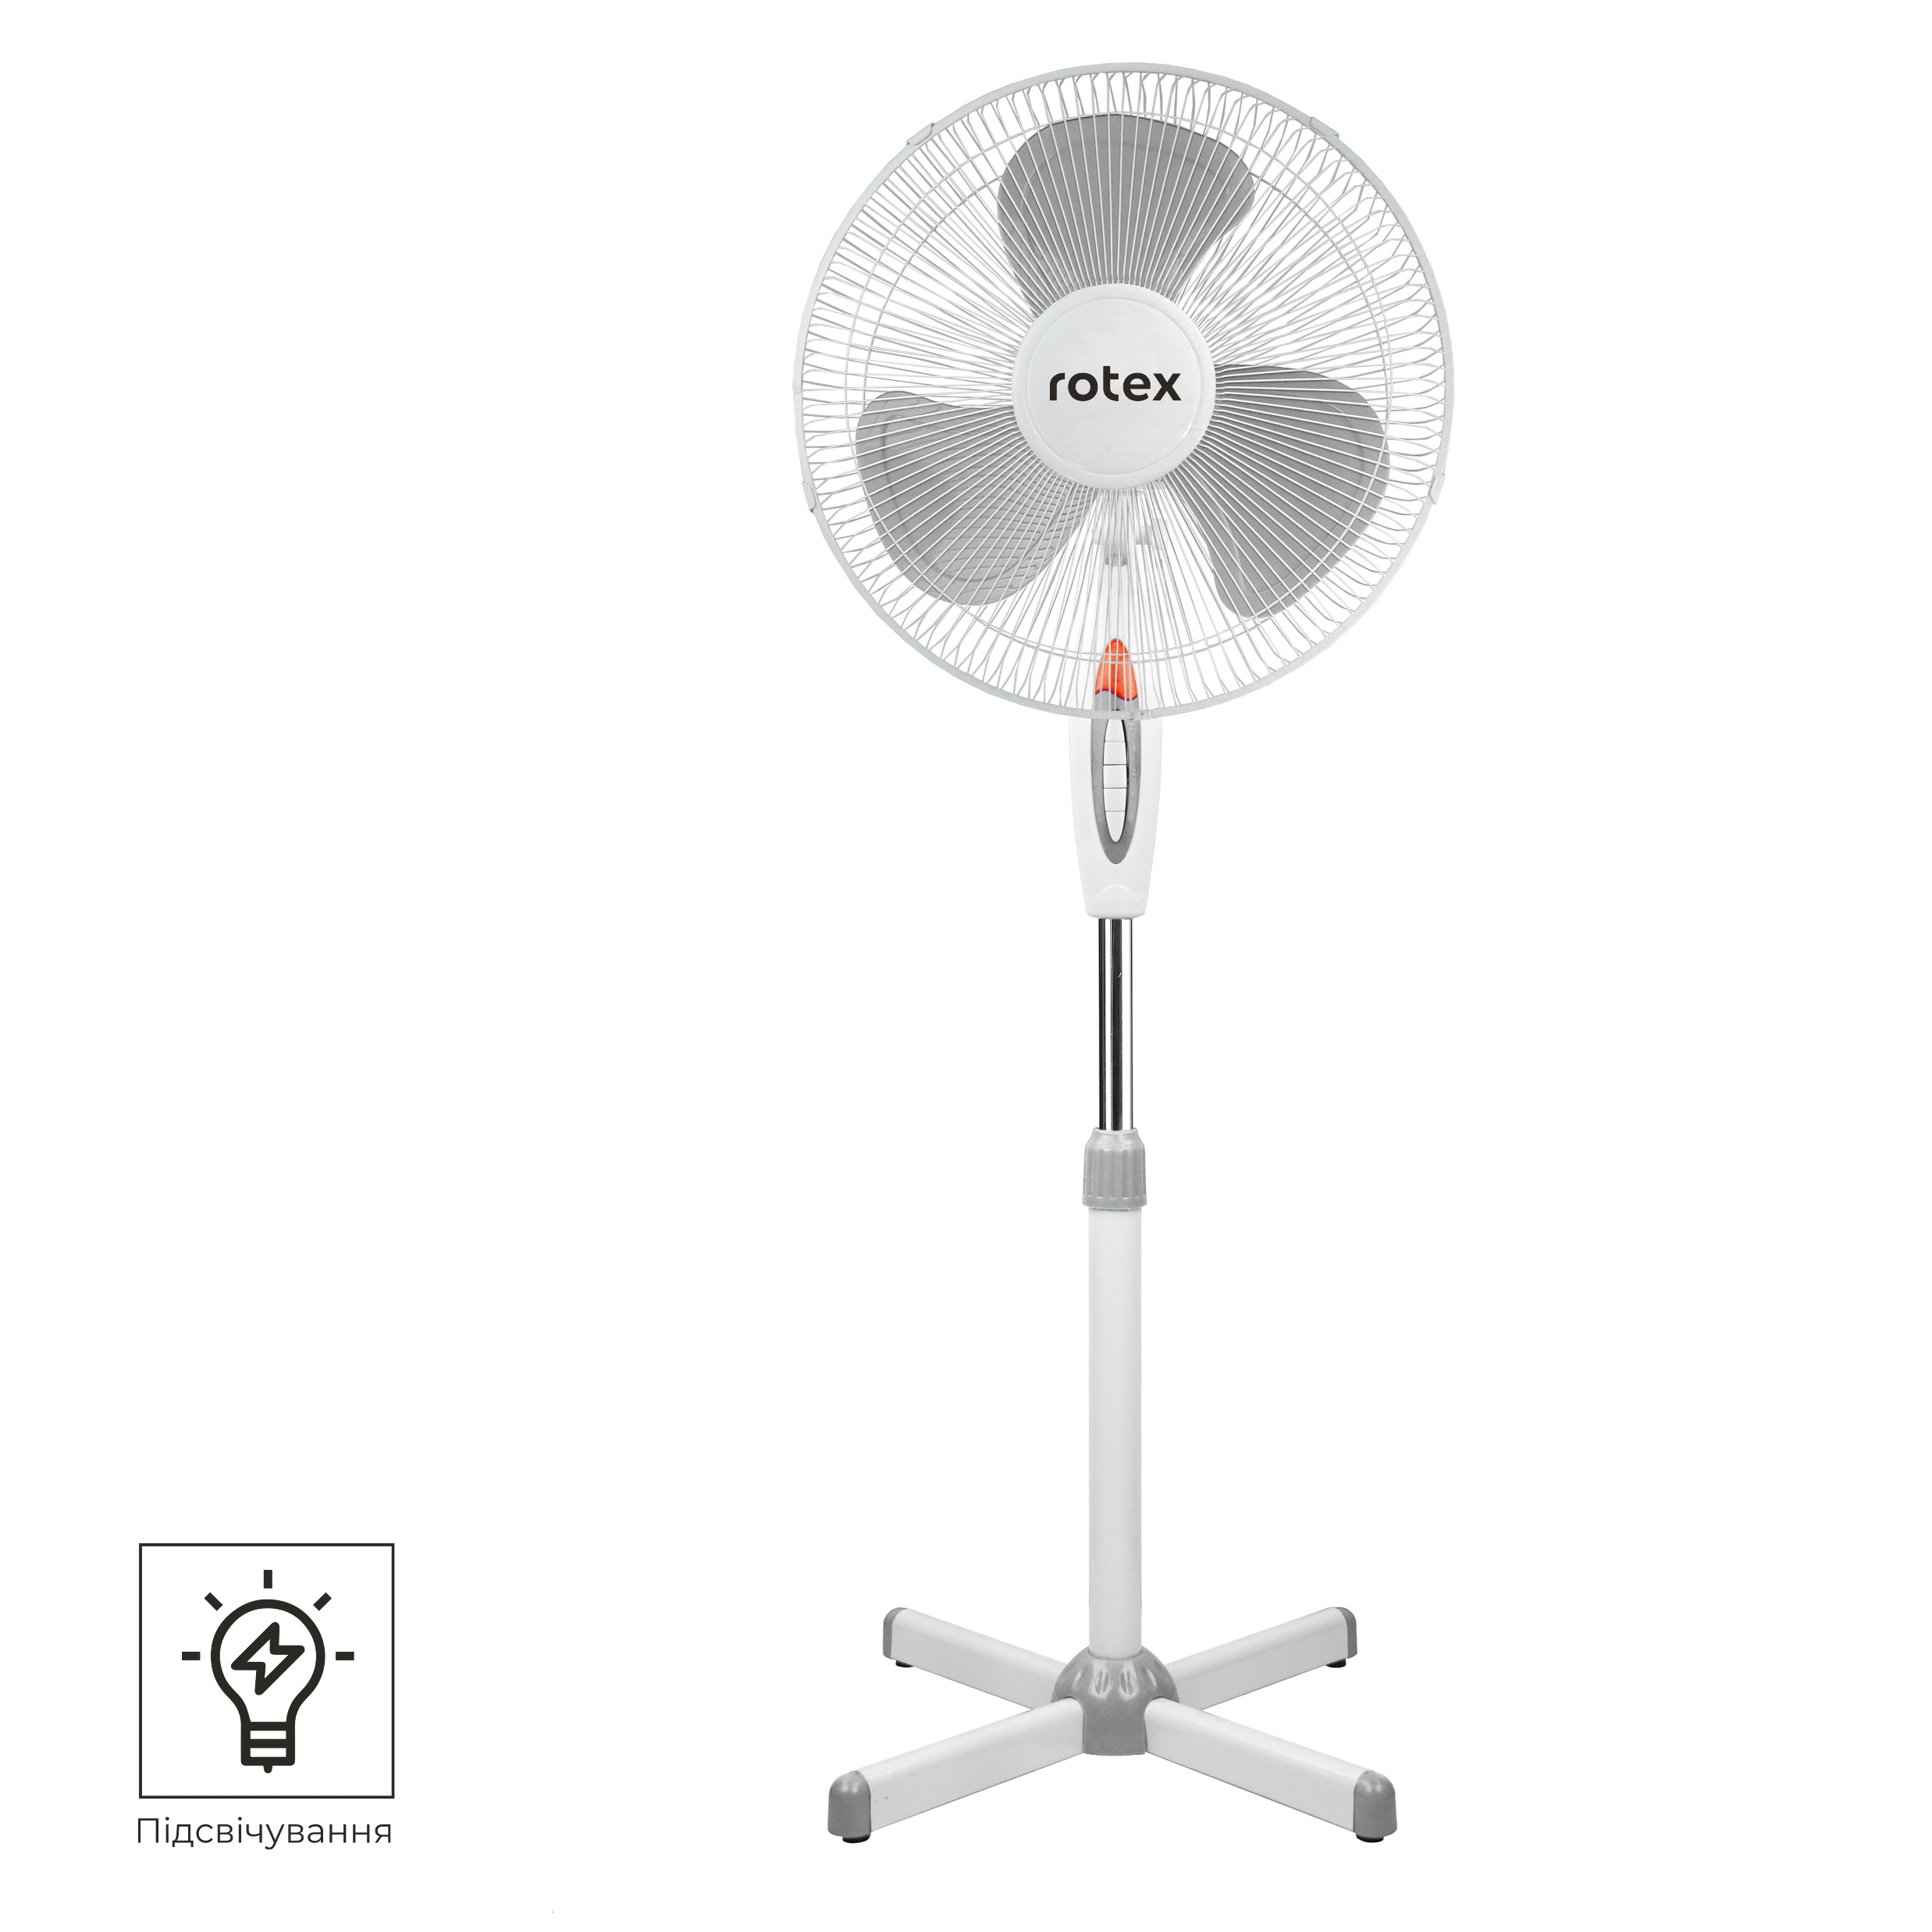
RAF42-B
Потужність, Вт: 40
Кількість швидкостей: 3
Діаметр, см : 40
Матеріал лопатей: пластик
Кількість лопатей: 3
Тип управління: кнопкове
Можливість регулювання: по висоті, кут нахилу
Додаткові функції: автоповорот
Регульована висота: макс. 1,2м
База: хрестоподібні ніжки
Колір: білий
Упаковка: 2шт

Slide 4
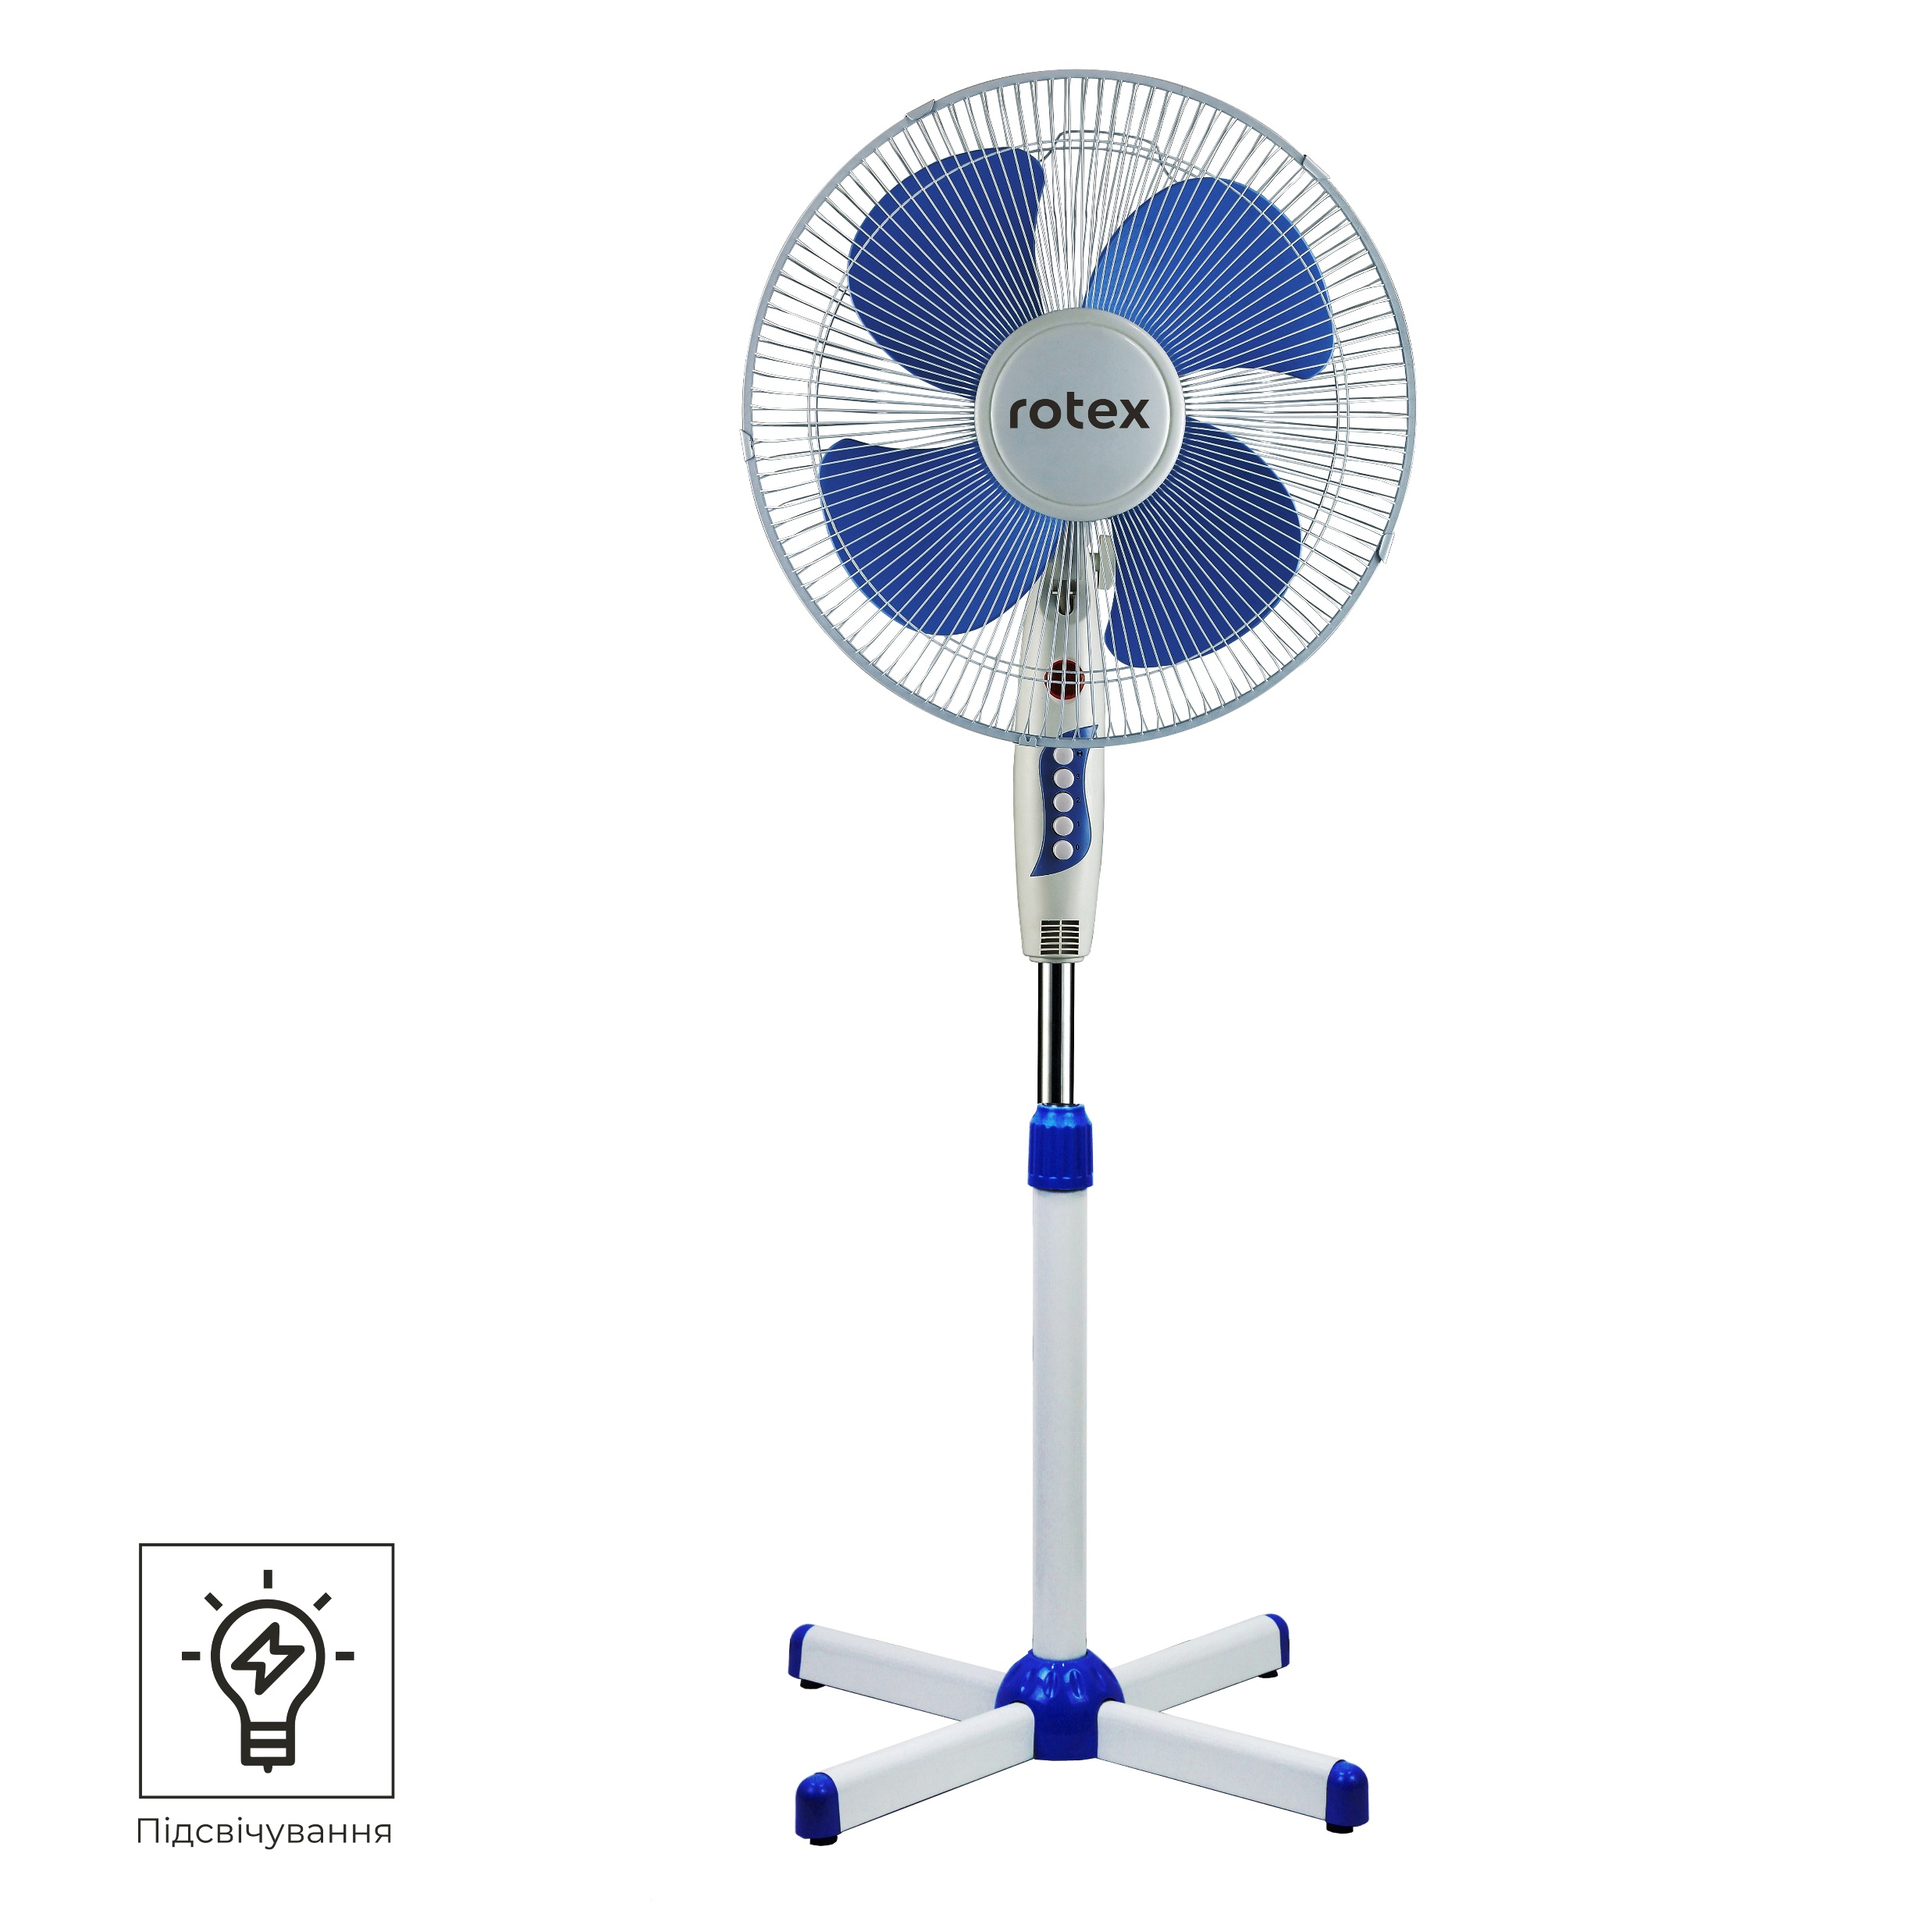
RAF45-E
Потужність, Вт: 40
Кількість швидкостей: 3
Діаметр, см : 40
Матеріал лопатей: пластик
Кількість лопатей: 4
Тип управління: кнопкове
Можливість регулювання: по висоті, кут нахилу
Додаткові функції: підсвічування, автоповорот
Регульована висота: макс. 1,3м
База: хрестоподібні ніжки,
Колір: білий
Упаковка: 1шт

Slide 5
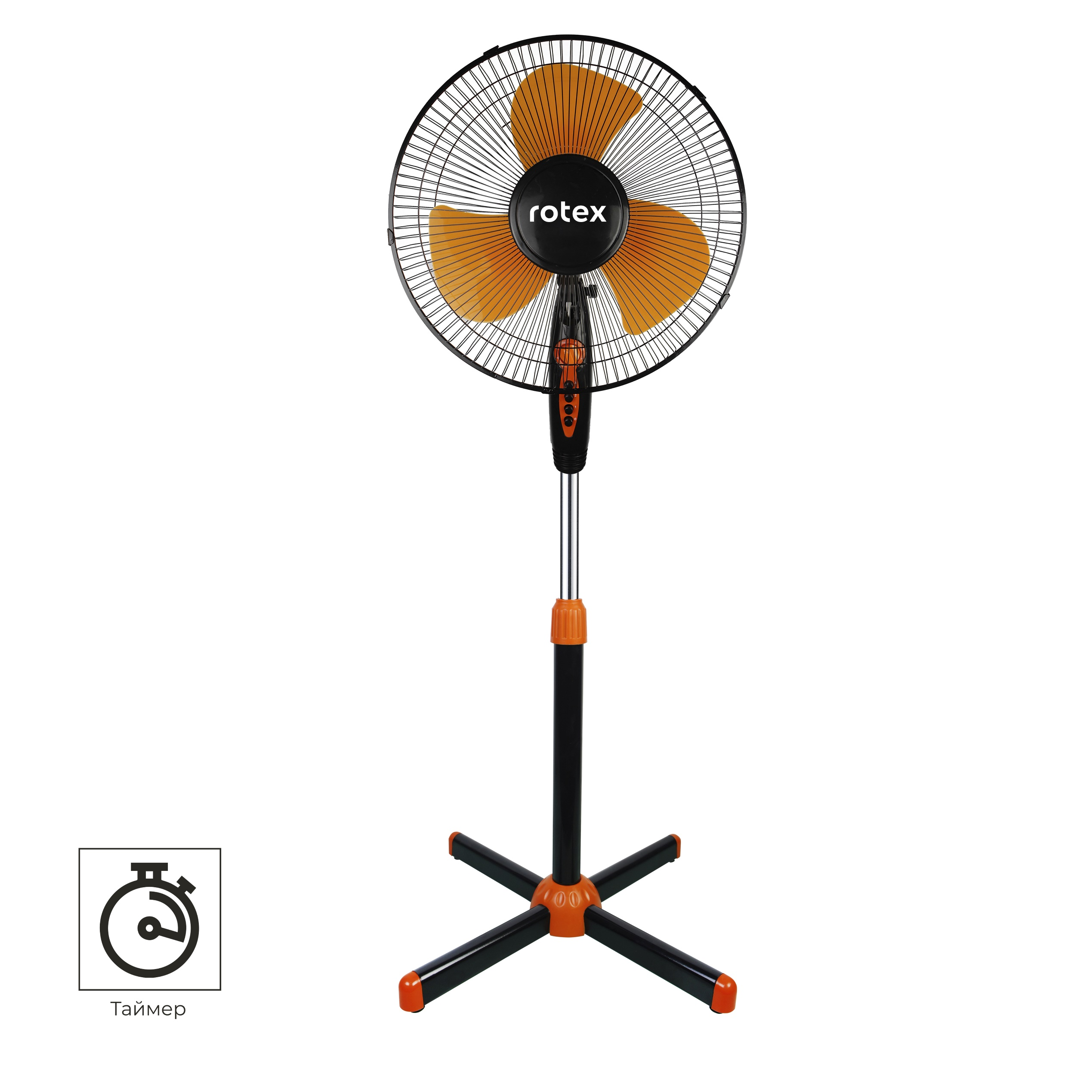
RAF49-E
Потужність, Вт: 40
Кількість швидкостей: 3
Діаметр, см : 40
Матеріал лопатей: пластик
Кількість лопатей: 3
Тип управління: кнопкове
Можливість регулювання: по висоті, кут нахилу
Додаткові функції: таймер 60 хвилин, автоповорот
Регульована висота: макс. 1,3м
База: хрестоподібні ніжки,
Колір: чорний
Упаковка: 1шт або 2шт

Slide 6
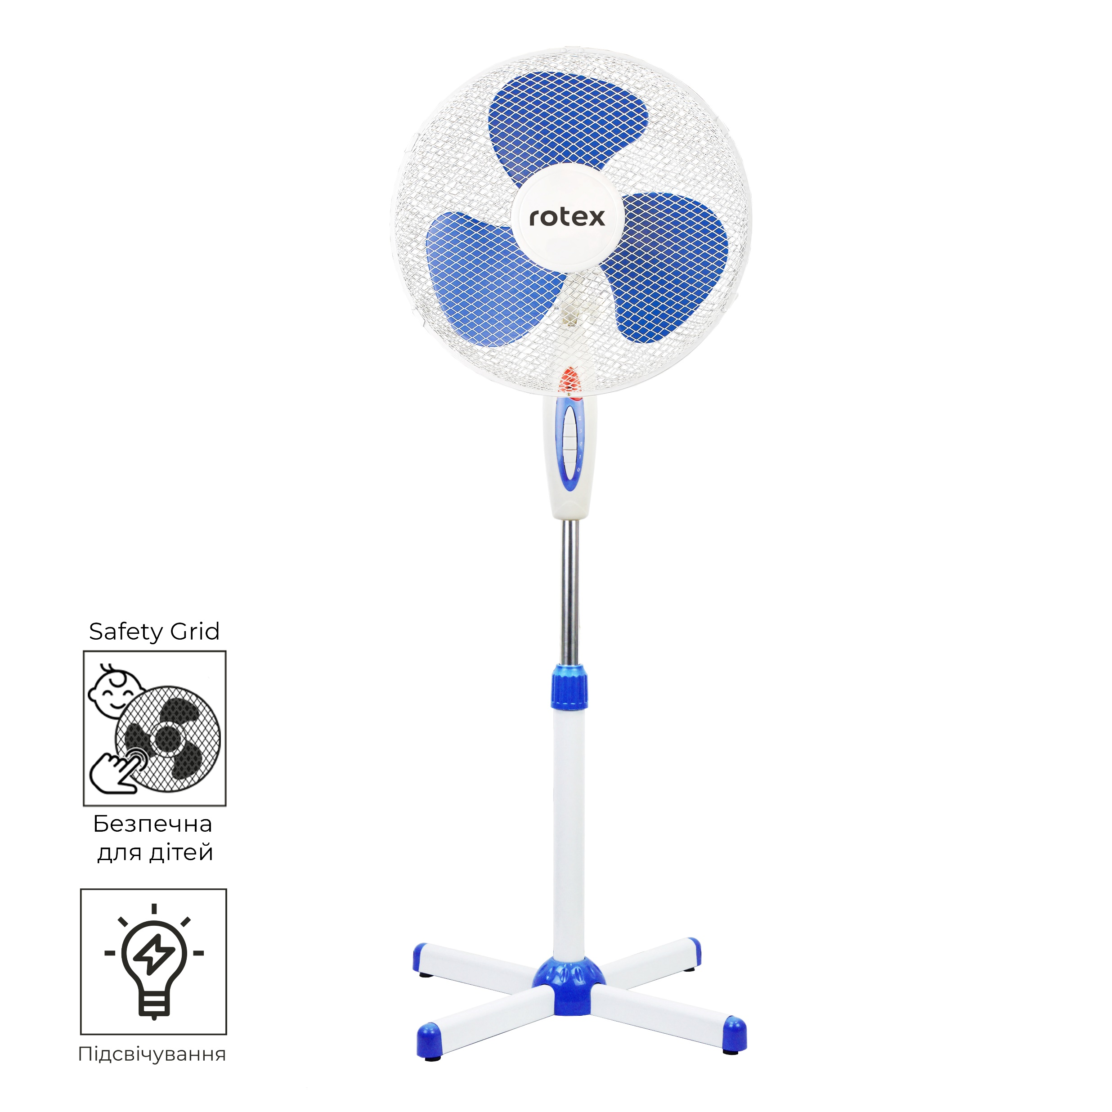
RAF50-E
Потужність, Вт: 40
Кількість швидкостей: 3
Діаметр, см : 40
Матеріал лопатей: пластик
Кількість лопатей: 3
Тип управління: кнопкове
Можливість регулювання: по висоті, кут нахилу
Додаткові функції: підсвічування, автоповорот, safety grid
Регульована висота: макс. 1,3м
База: хрестоподібні ніжки
Колір: білий
Упаковка: 1шт або 2шт

Slide 7
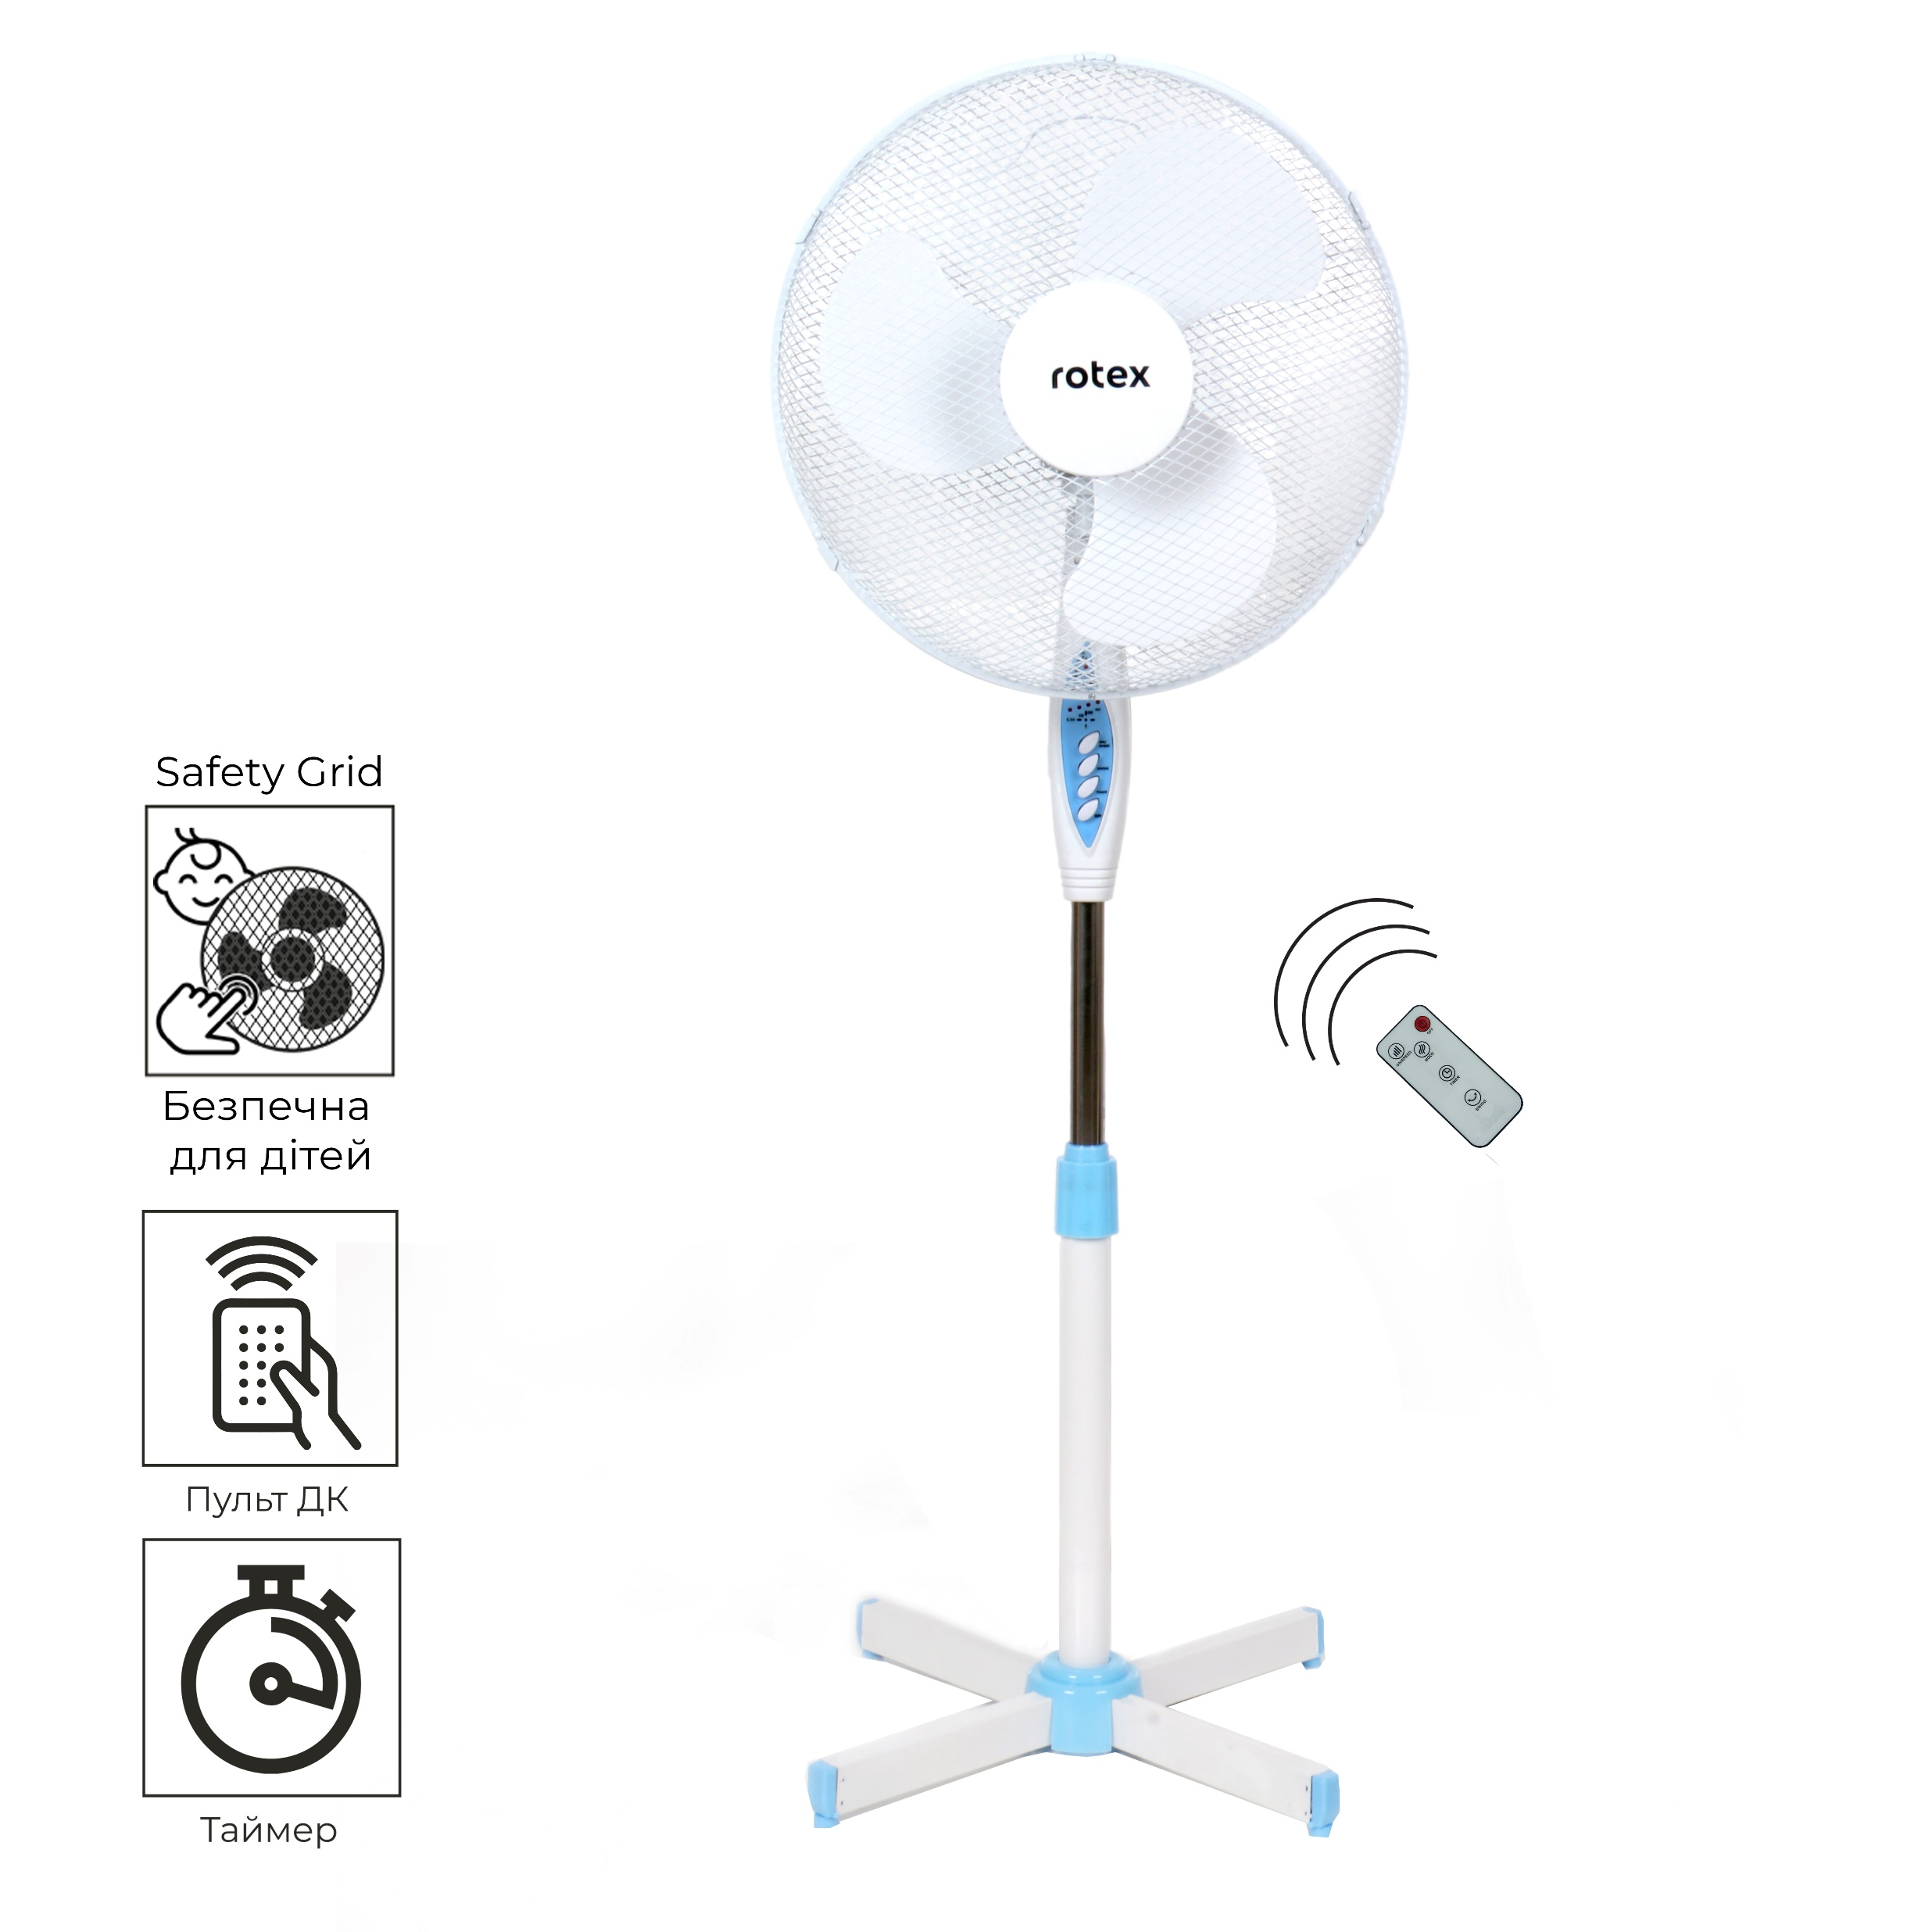
RAF54-E
Потужність, Вт: 40
Кількість швидкостей: 3
Діаметр, см : 40
Матеріал лопатей: пластик
Кількість лопатей: 3
Тип управління: кнопкове
Можливість регулювання: по висоті, кут нахилу
Додаткові функції: пульт ДК, таймер, автоповорот, safety grid
Регульована висота: макс. 1,2м
База: хрестоподібні ніжки,
Колір: білий
Упаковка: 1шт або 2шт

Slide 8
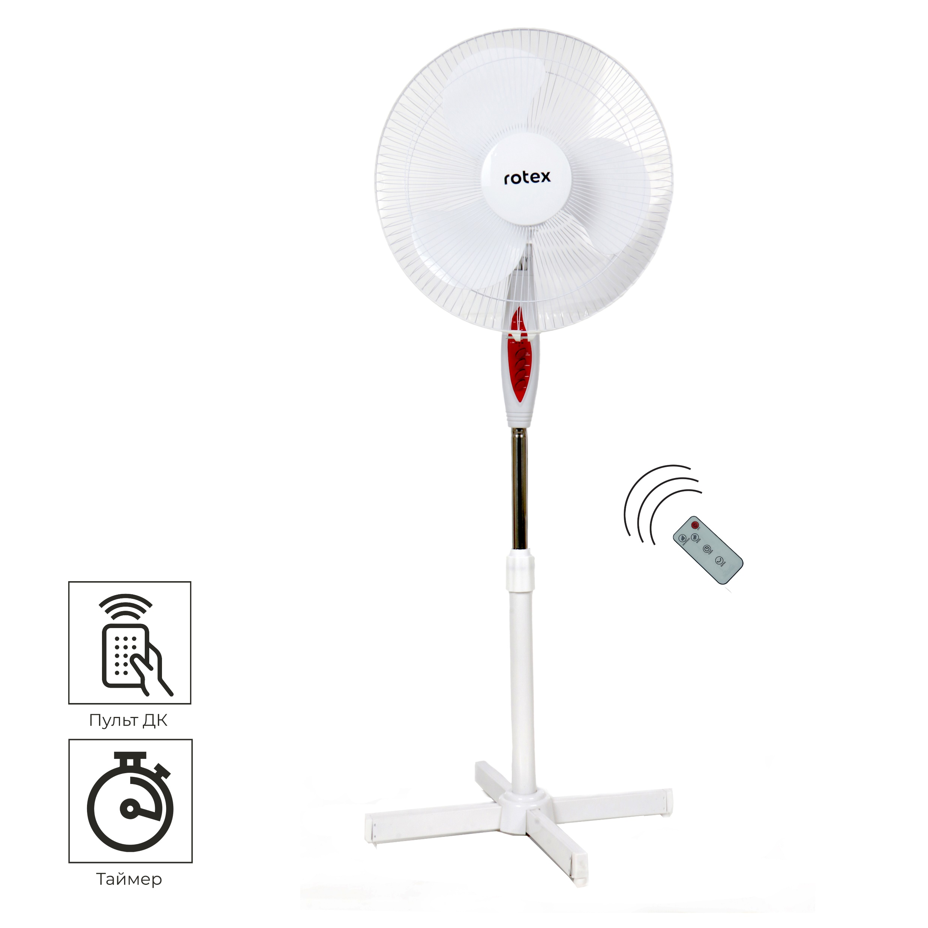
RAF55-E
Потужність, Вт: 40
Кількість швидкостей: 3
Діаметр, см : 40
Матеріал лопатей: пластик
Кількість лопатей: 3
Тип управління: кнопкове
Можливість регулювання: по висоті, кут нахилу
Додаткові функції: пульт ДК, таймер 7,5годин, автоповорот
Регульована висота: макс. 1,3м
База: хрестоподібні ніжки,
Колір: білий
Упаковка: 1шт або 2 шт

Slide 9
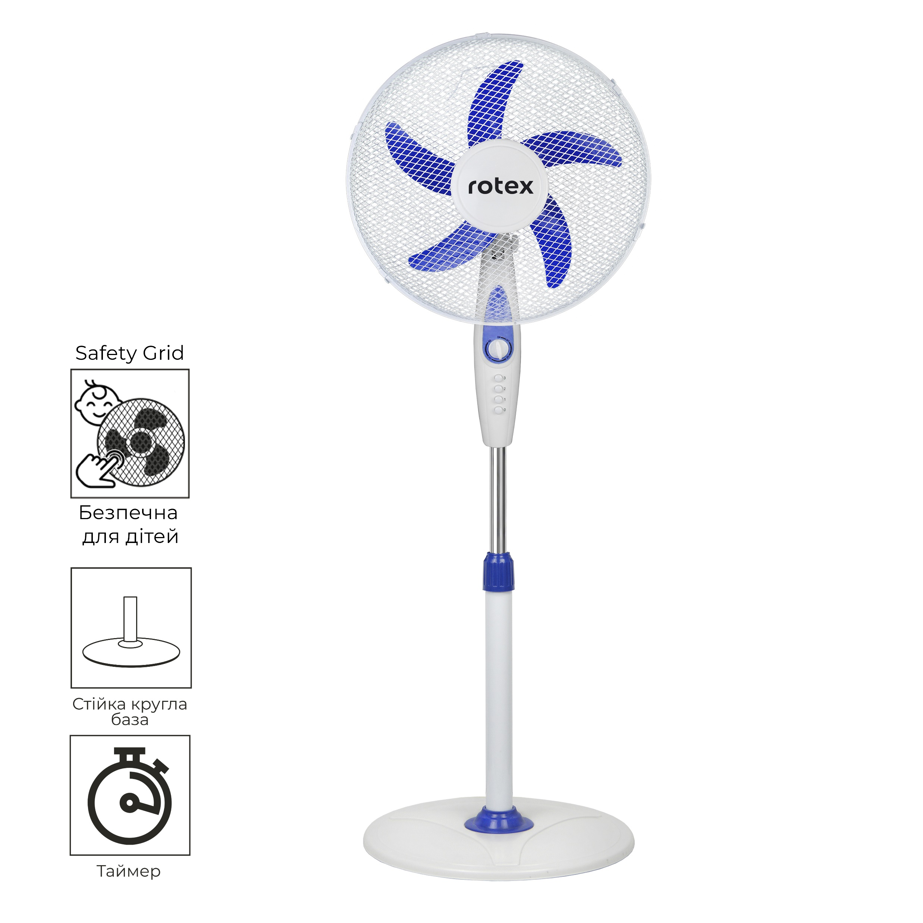
RAF64-E
Потужність, Вт: 40
Кількість швидкостей: 3
Діаметр, см : 40
Матеріал лопатей: пластик
Кількість лопатей: 5
Тип управління: кнопкове
Можливість регулювання: по висоті, кут нахилу
Додаткові функції: таймер 60хвилин, автоповорот, safety grid
Регульована висота: макс. 1,3м
База: кругла
Колір: білий
Упаковка: 1шт

Slide 10
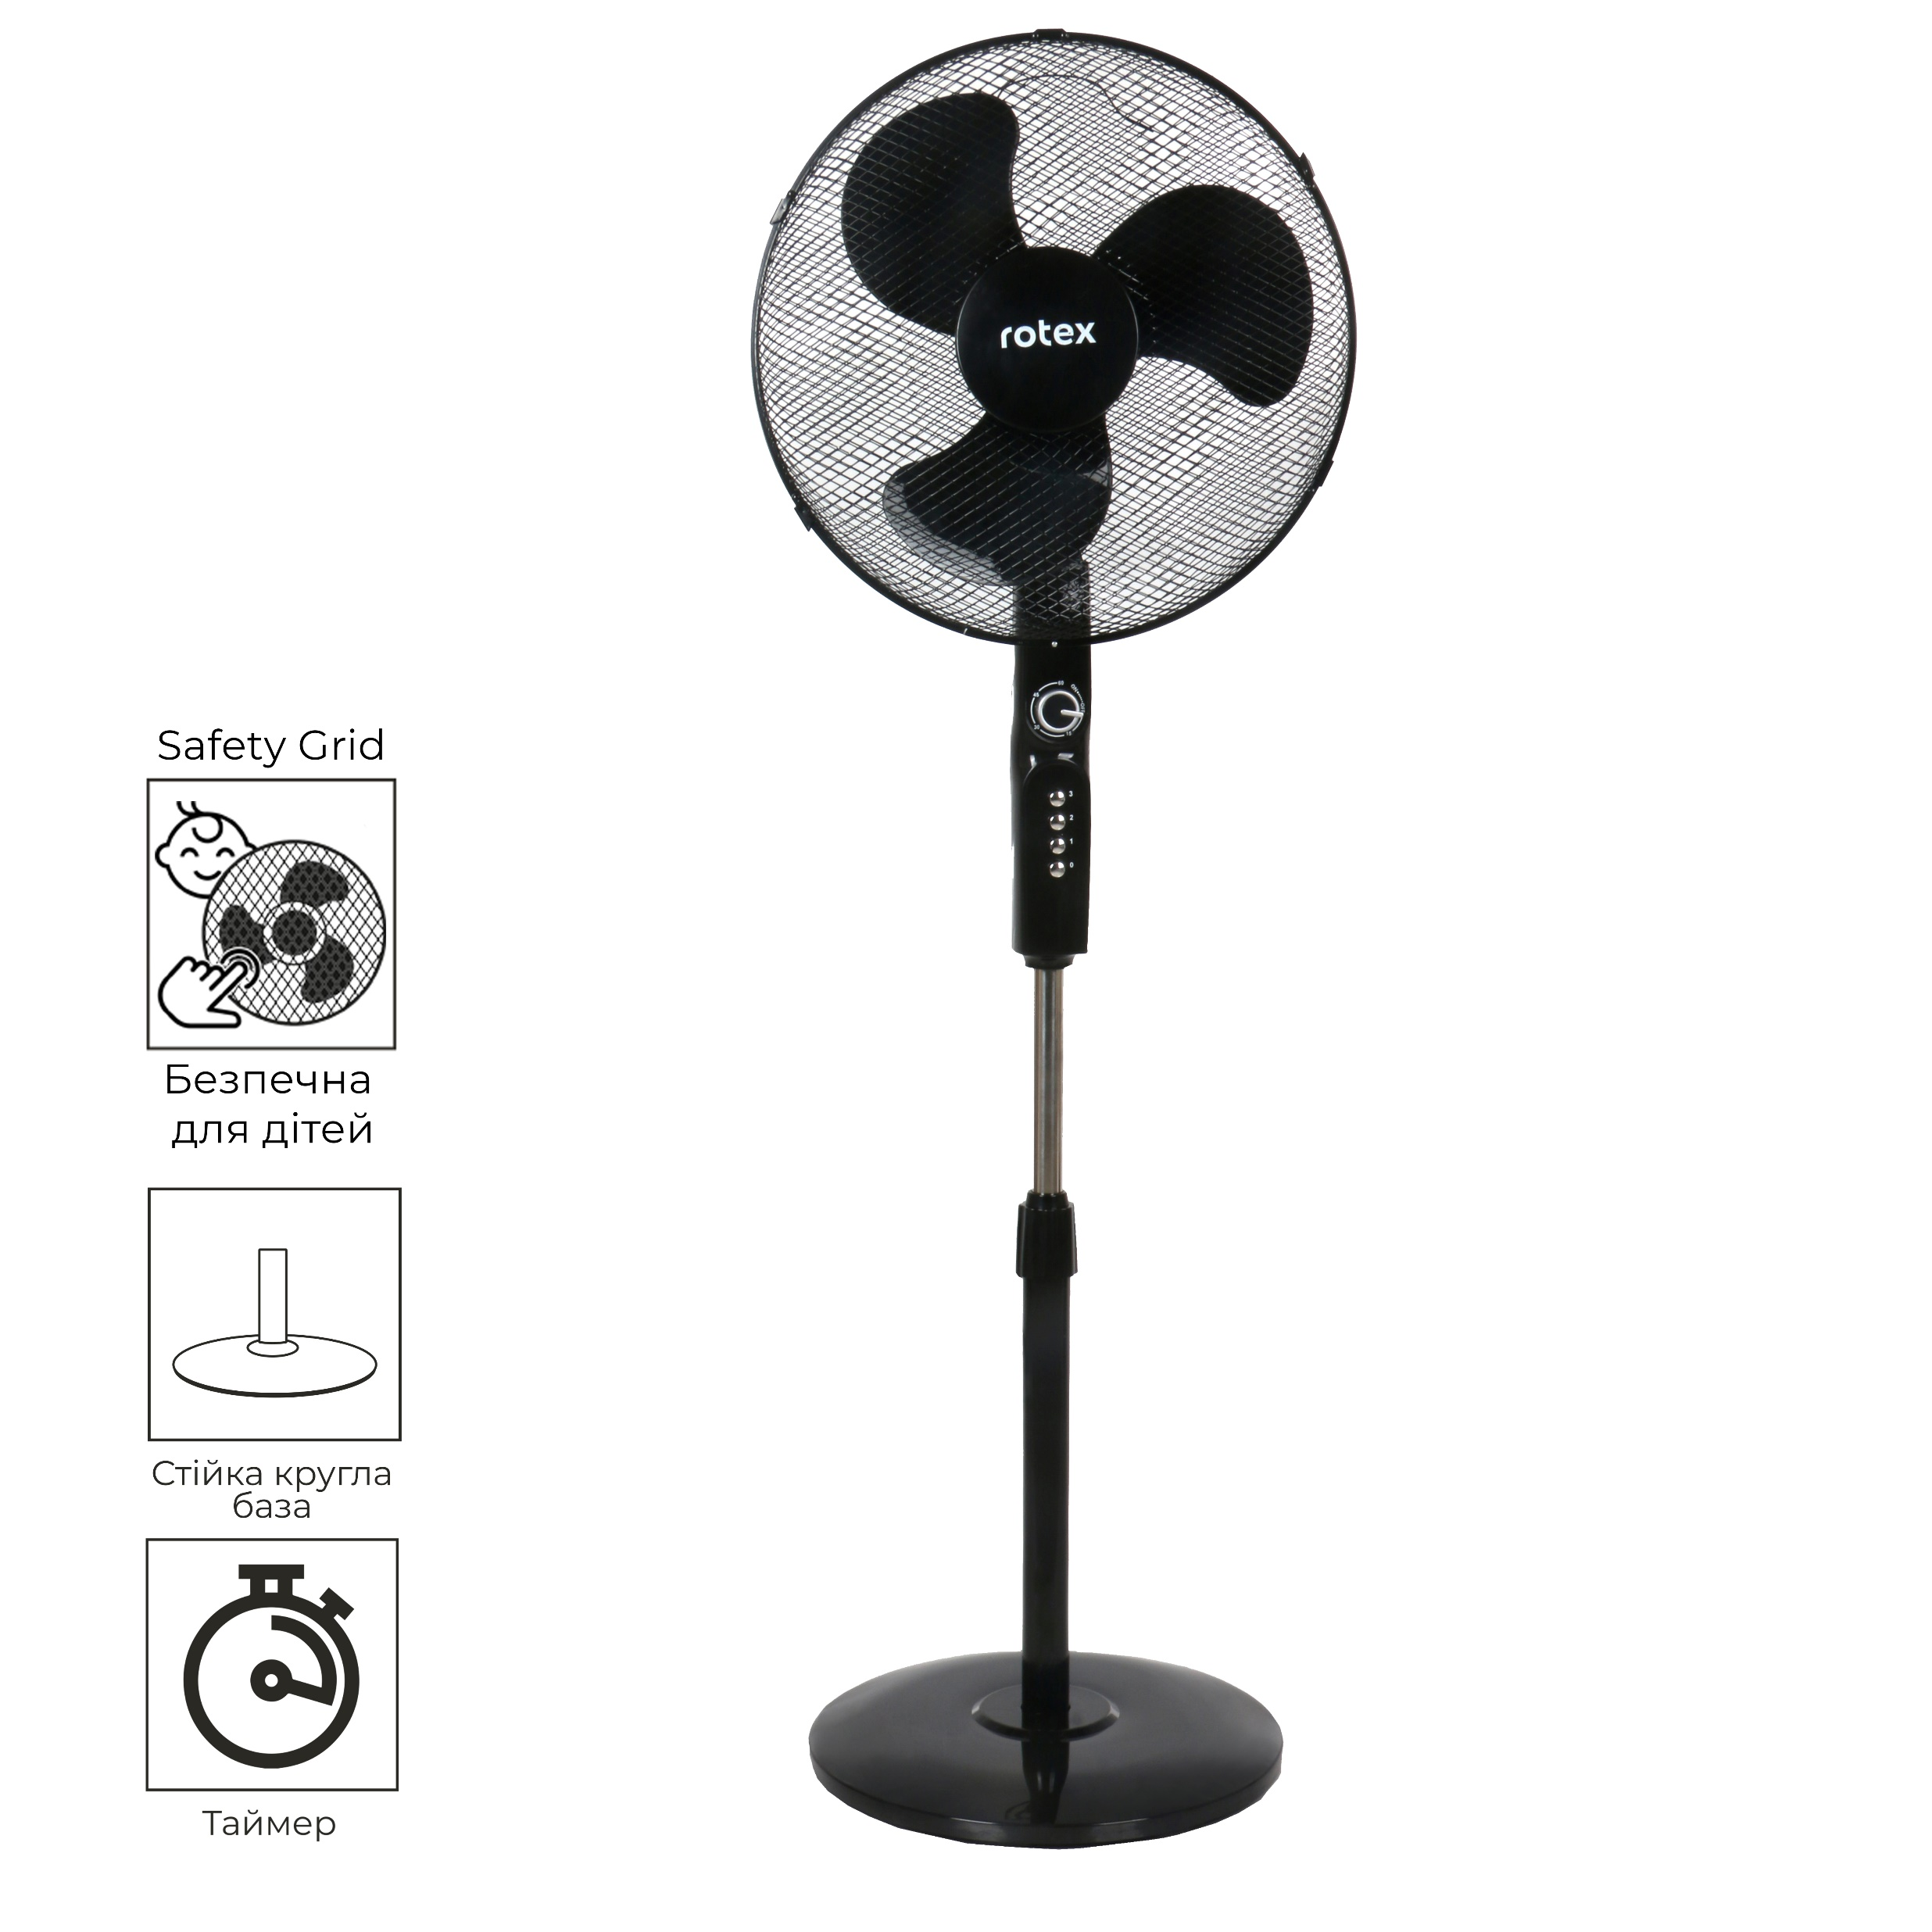
RAF64-E black
Потужність, Вт: 40
Кількість швидкостей: 3
Діаметр, см : 40
Матеріал лопатей: пластик
Кількість лопатей: 3
Тип управління: кнопкове
Можливість регулювання: по висоті, кут нахилу
Додаткові функції: таймер 60хвилин, автоповорот, sfatey grid
Регульована висота: макс. 1,3м
База: кругла
Колір: чорний
Упаковка: 1шт

Slide 11
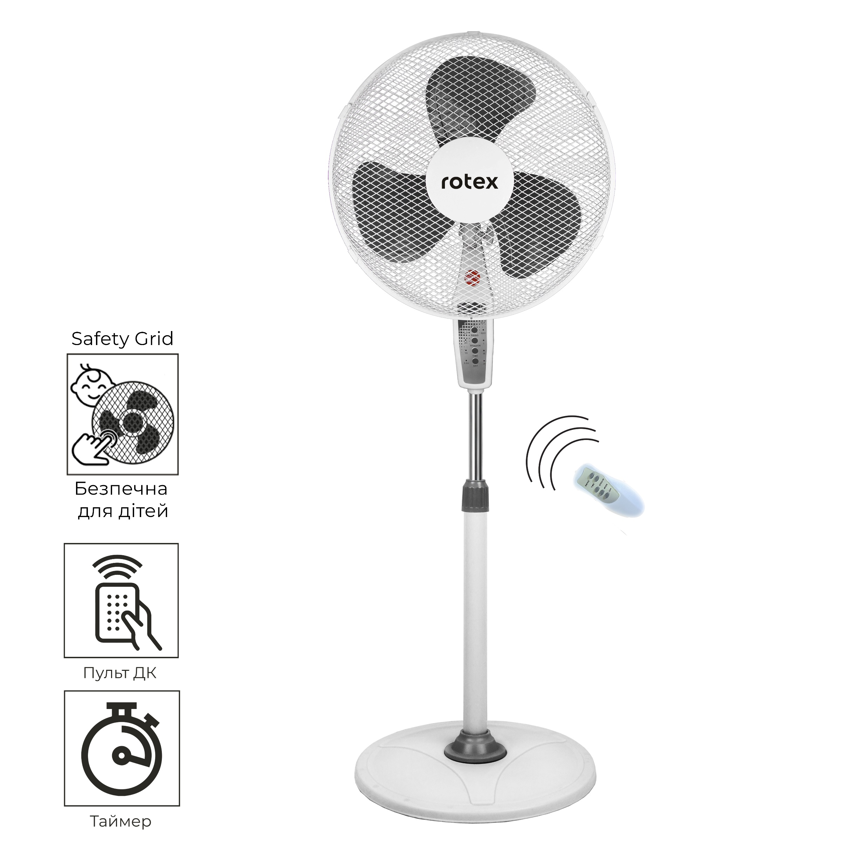
RAF66-E
Потужність, Вт: 40
Кількість швидкостей: 3
Діаметр, см : 40
Матеріал лопатей: пластик
Кількість лопатей: 3
Тип управління: кнопкове
Можливість регулювання: по висоті, кут нахилу
Додаткові функції: пульт ДК, таймер, автоповорот
Регульована висота: макс. 1,3м
База: кругла
Колір: білий
Упаковка: 1шт

Slide 12
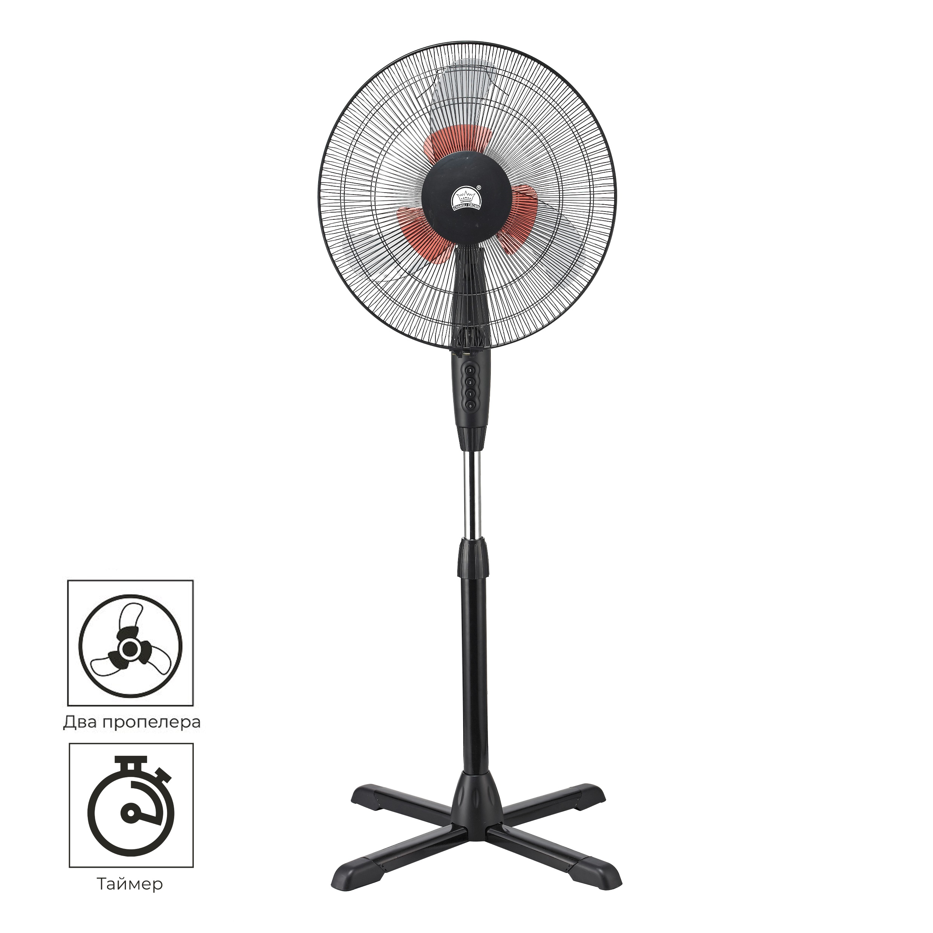
RAF70-B Double Blade
Потужність, Вт: 45
Кількість швидкостей: 3
Діаметр, см : 40
Матеріал лопатей: пластик
Кількість лопатей: 3 на великому пропелері + 3 на маленькому пропелері
Тип управління: кнопкове
Можливість регулювання: по висоті, кут нахилу
Додаткові функції: таймер 60хвилин, автоповорот
Регульована висота: макс. 1,65м
База: хрестоподібні ніжки, довжина 75см
Колір: чорний
Упаковка: 1шт

Slide 13
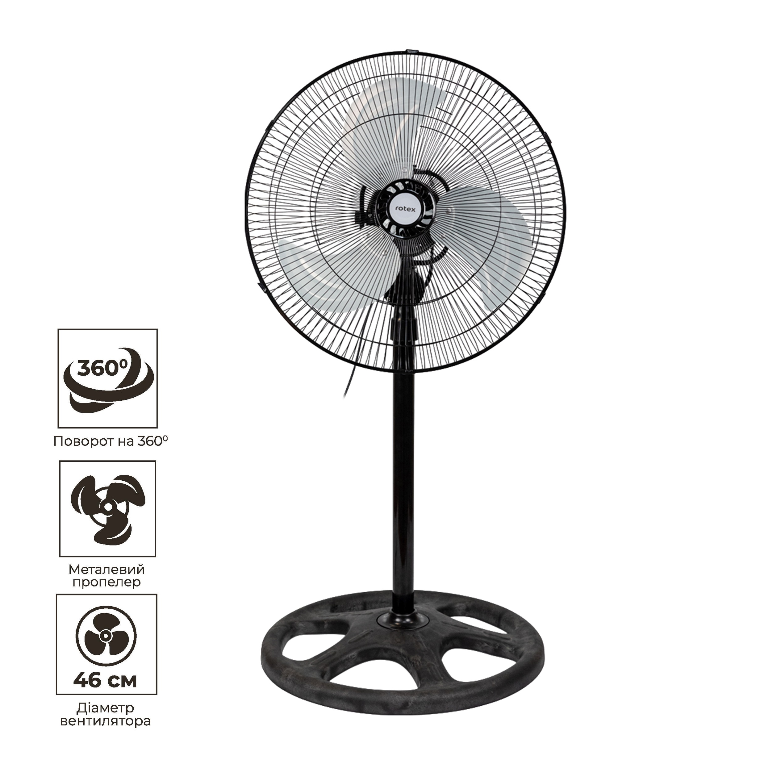
RAF80-SS360
Потужність, Вт: 55
Кількість швидкостей: 3
Діаметр, см : 46
Матеріал лопатей: нержавіюча сталь
Кількість лопатей: 3
Тип управління: кнопкове
Можливість регулювання: по висоті, кут нахилу
Додаткові функції: обертання на 360
Регульована висота: макс. 1,2м
База: кругла, діаметр 50см
Колір: чорний
Упаковка: 1шт

Slide 14
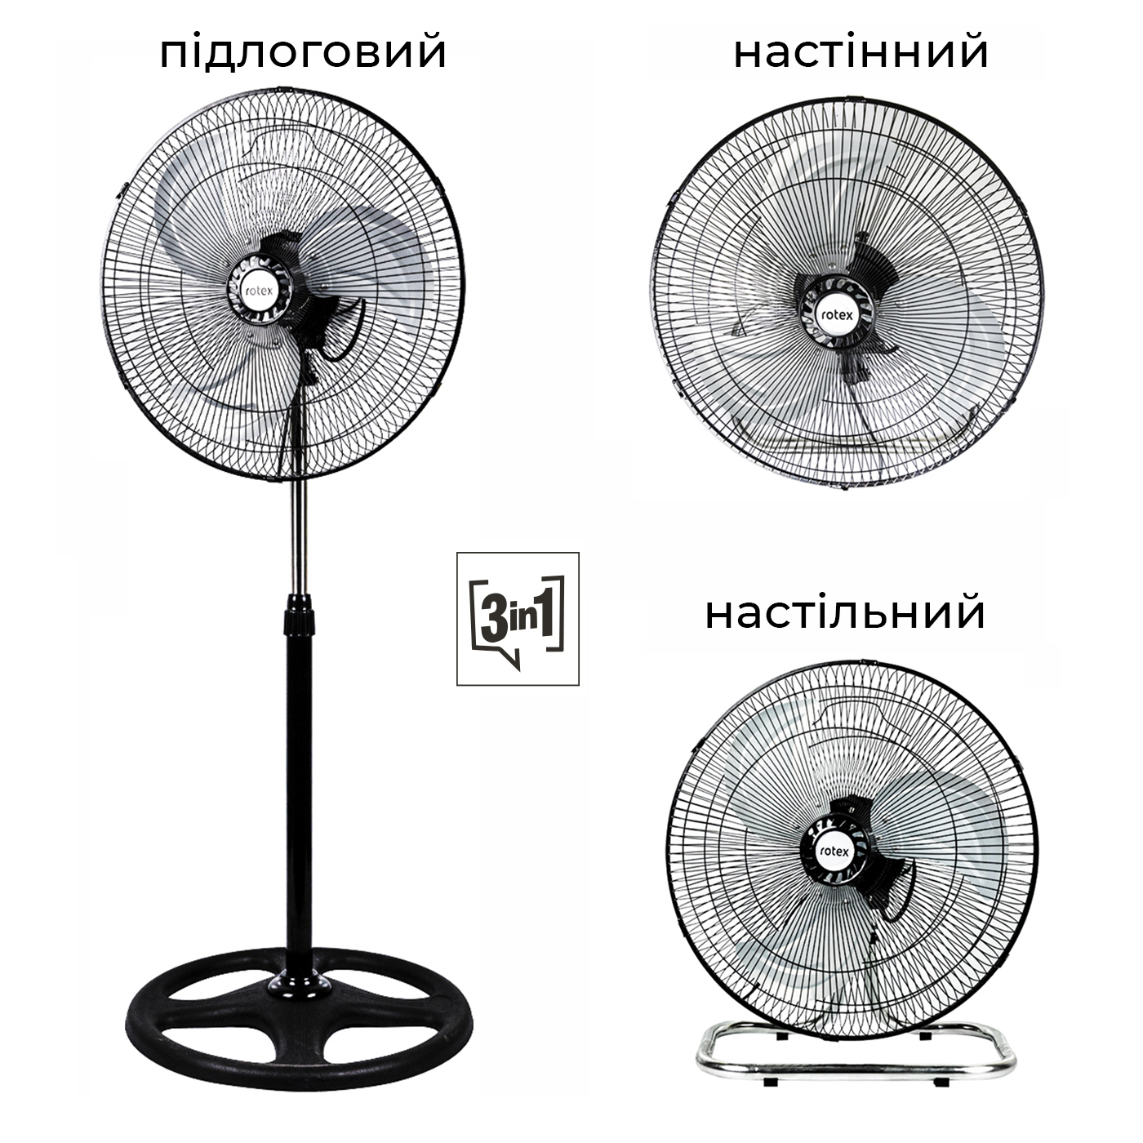
RAF81-SS
3в1 підлоговий, настінний, настільний
Потужність, Вт: 55
Кількість швидкостей: 3
Діаметр, см : 46
Матеріал лопатей: нержавіюча сталь
Кількість лопатей: 3
Тип управління: кнопкове
Можливість регулювання: по висоті, кут нахилу
Регульована висота: макс. 1,3м
Колір: чорний
Упаковка: 1шт

Slide 15
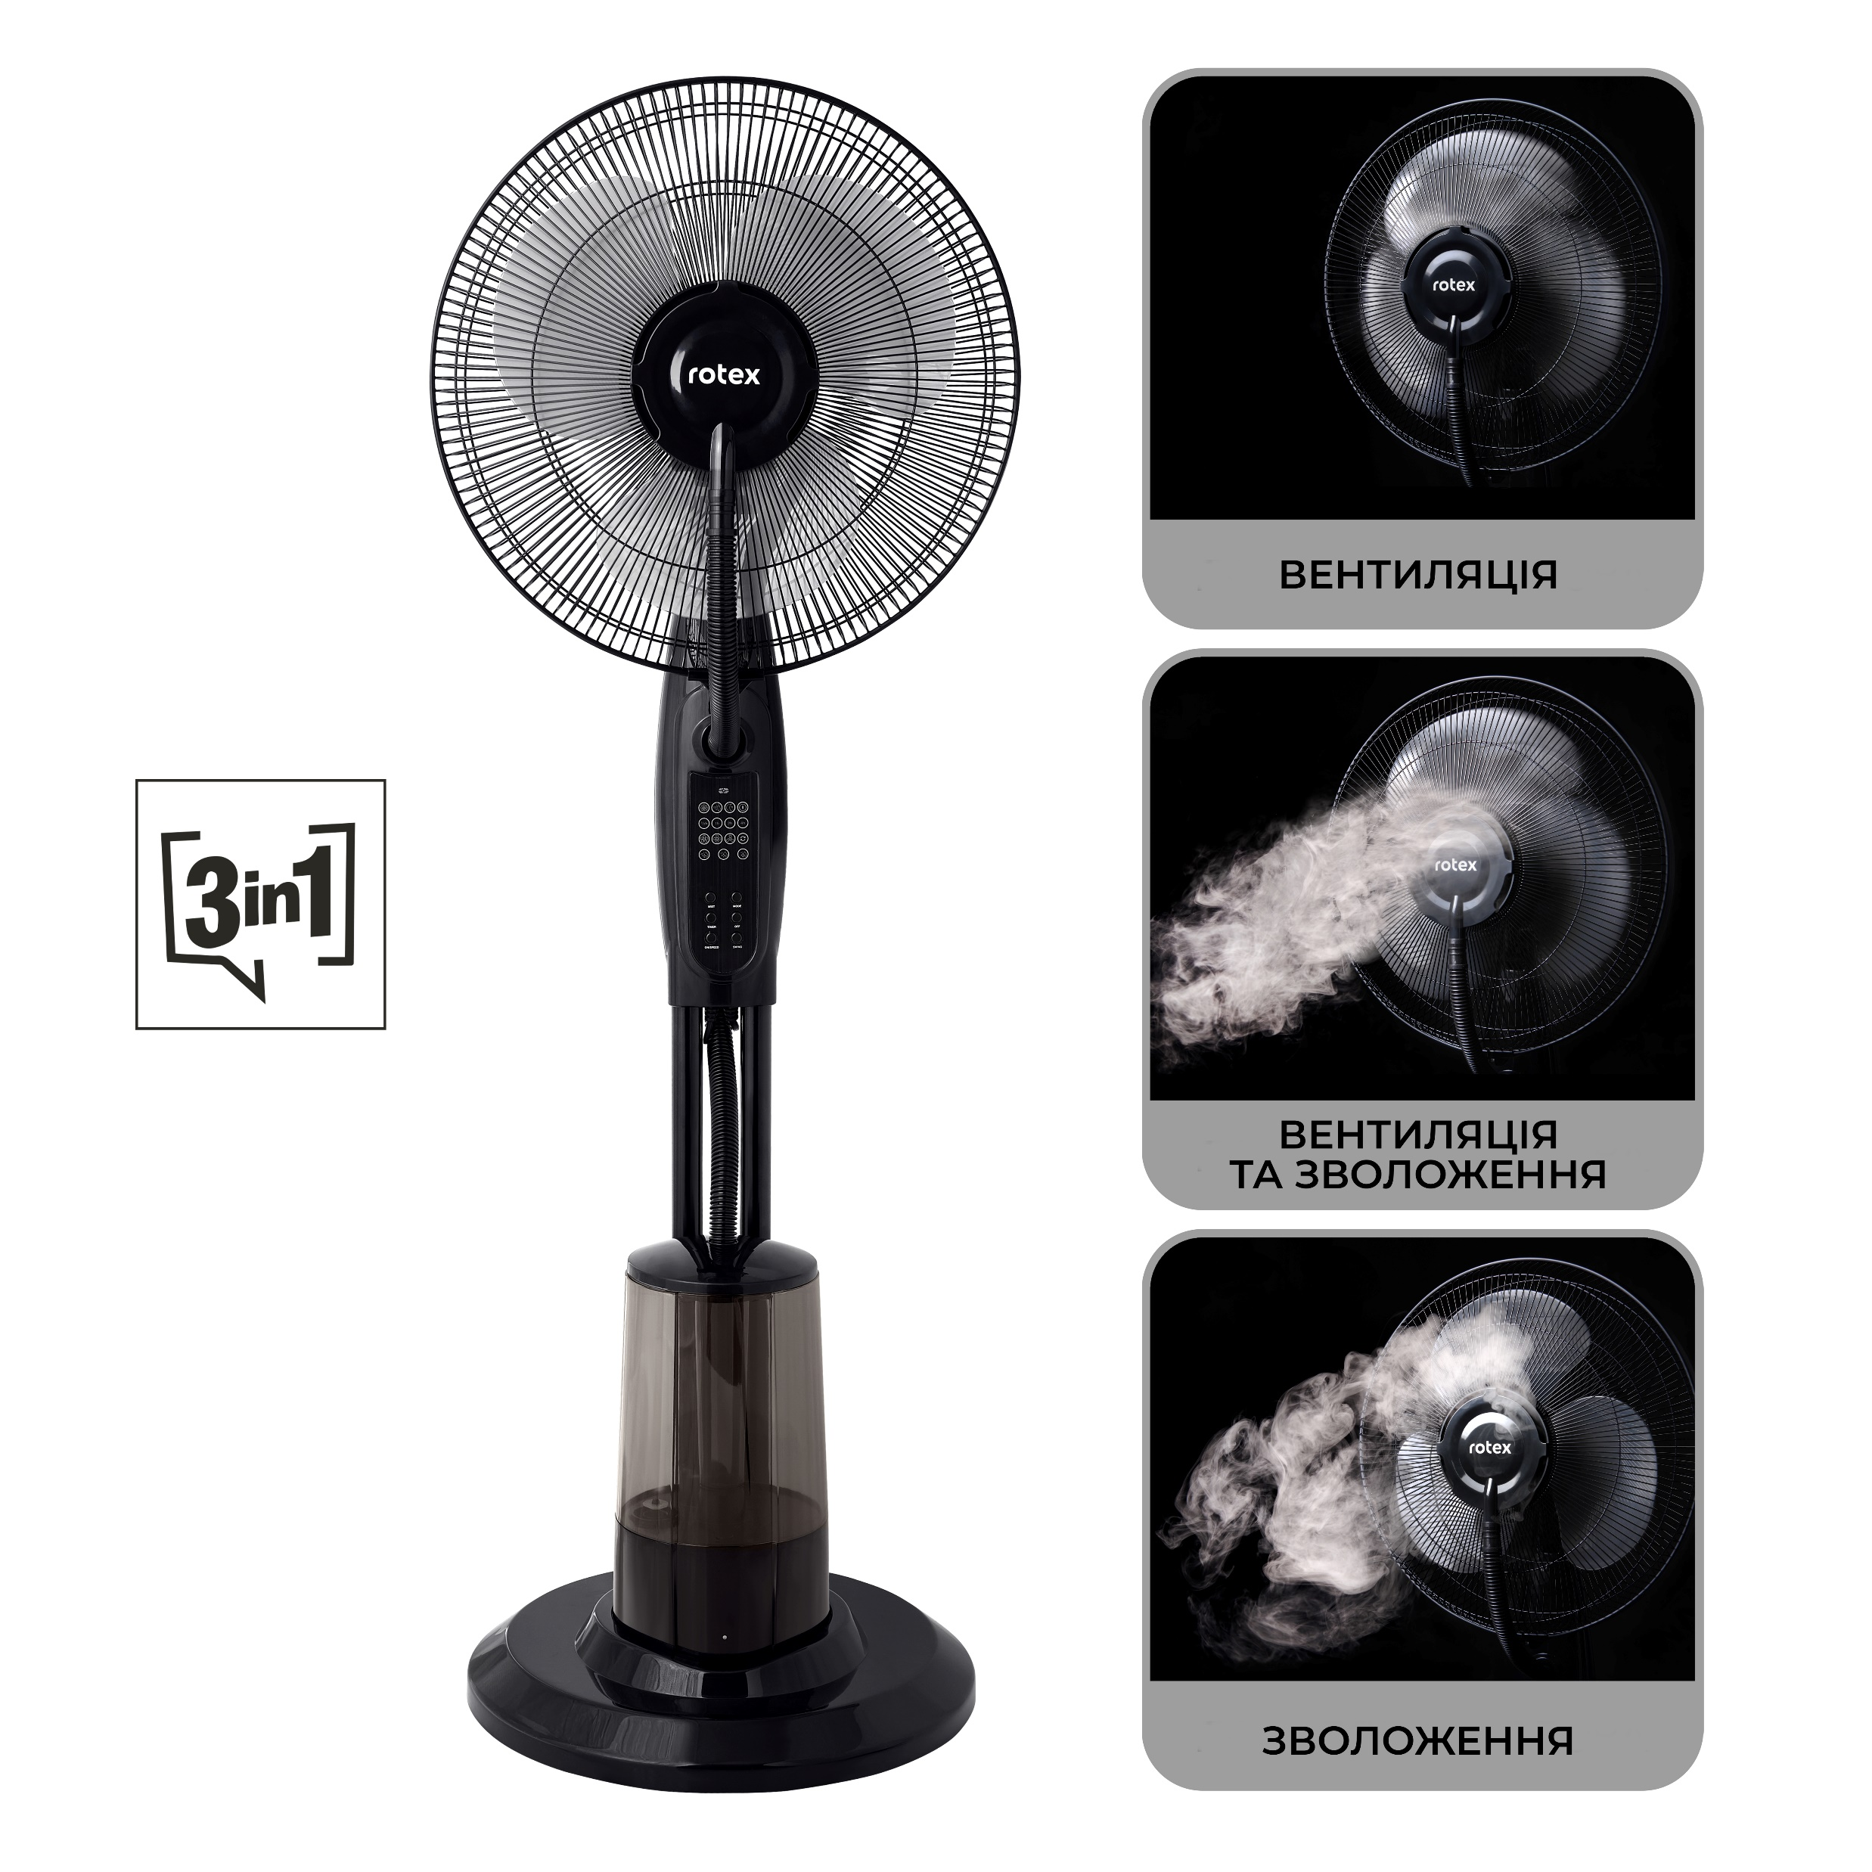
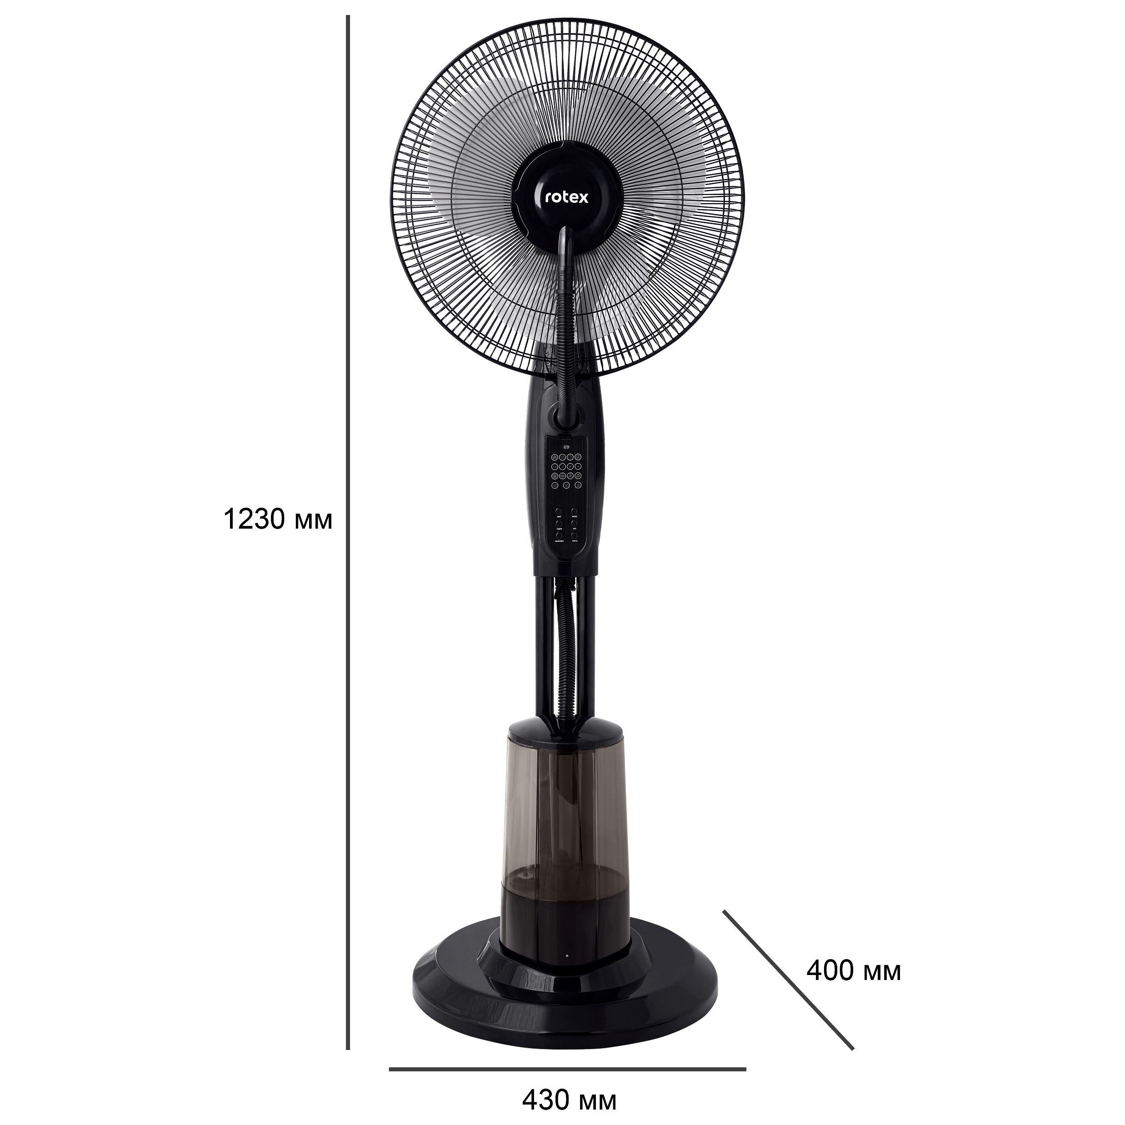
RAF110-B-AquaBreeze
3в1 вентилятор, вентилятор та зволожувач, зволожувач
Потужність, Вт: 75
Кількість швидкостей: 3
Діаметр, см : 40
Матеріал лопатей: пластик
Кількість лопатей: 3
Кількість рівнів зволоження: 3
Ємність резервуара з водою: 3,2л.
Тип управління: кнопкове та пульт ДК
Можливість регулювання: кут нахилу
Додаткові функції: таймер, автоповорот
База: кругла
Розміри: 1230mm * 430mm* 400mm
Колір: чорний
Упаковка: 1шт

Slide 16
НАСТІЛЬНІ ВЕНТИЛЯТОРИ

Slide 17
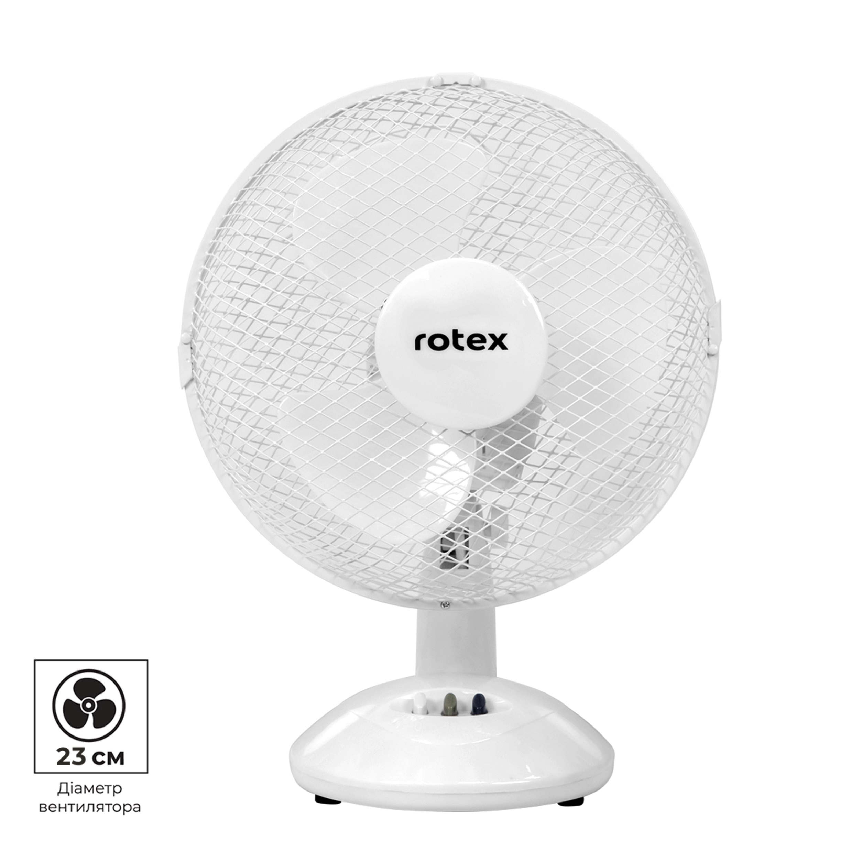
RAT01-E
Потужність, Вт: 30
Кількість швидкостей: 2
Діаметр, см : 23
Матеріал лопатей: пластик
Кількість лопатей: 3
Тип управління: кнопкове
Можливість регулювання: кут нахилу
Додаткові функції: автоповорот
Колір: білий
Упаковка: 1шт або 2 шт

Slide 18
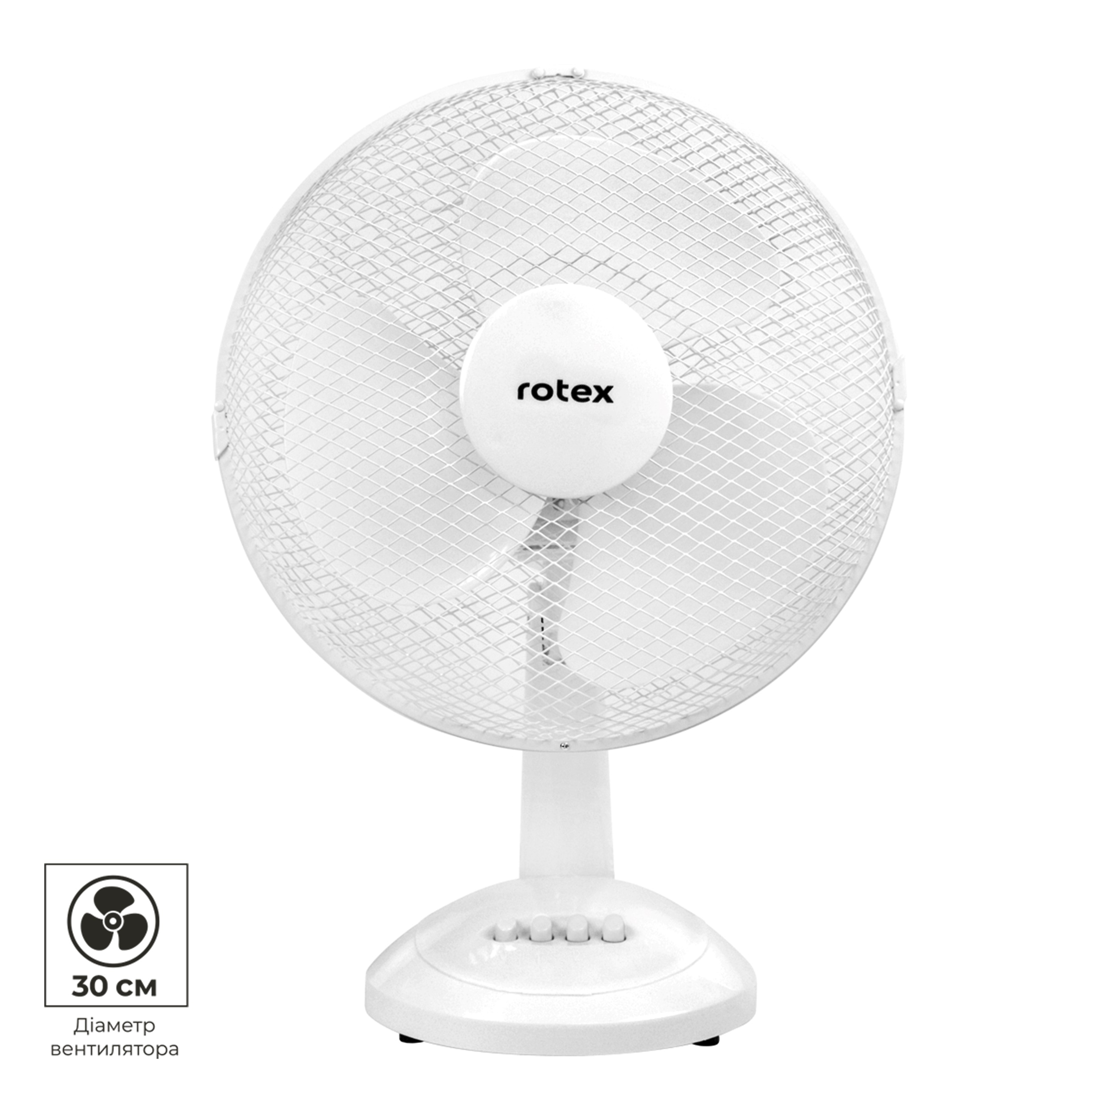
RAT02-E
Потужність, Вт: 40
Кількість швидкостей: 3
Діаметр, см : 30
Матеріал лопатей: пластик
Кількість лопатей: 3
Тип управління: кнопкове
Можливість регулювання: кут нахилу
Додаткові функції: автоповорот
Колір: білий
Упаковка: 1шт або 2 шт

Slide 19
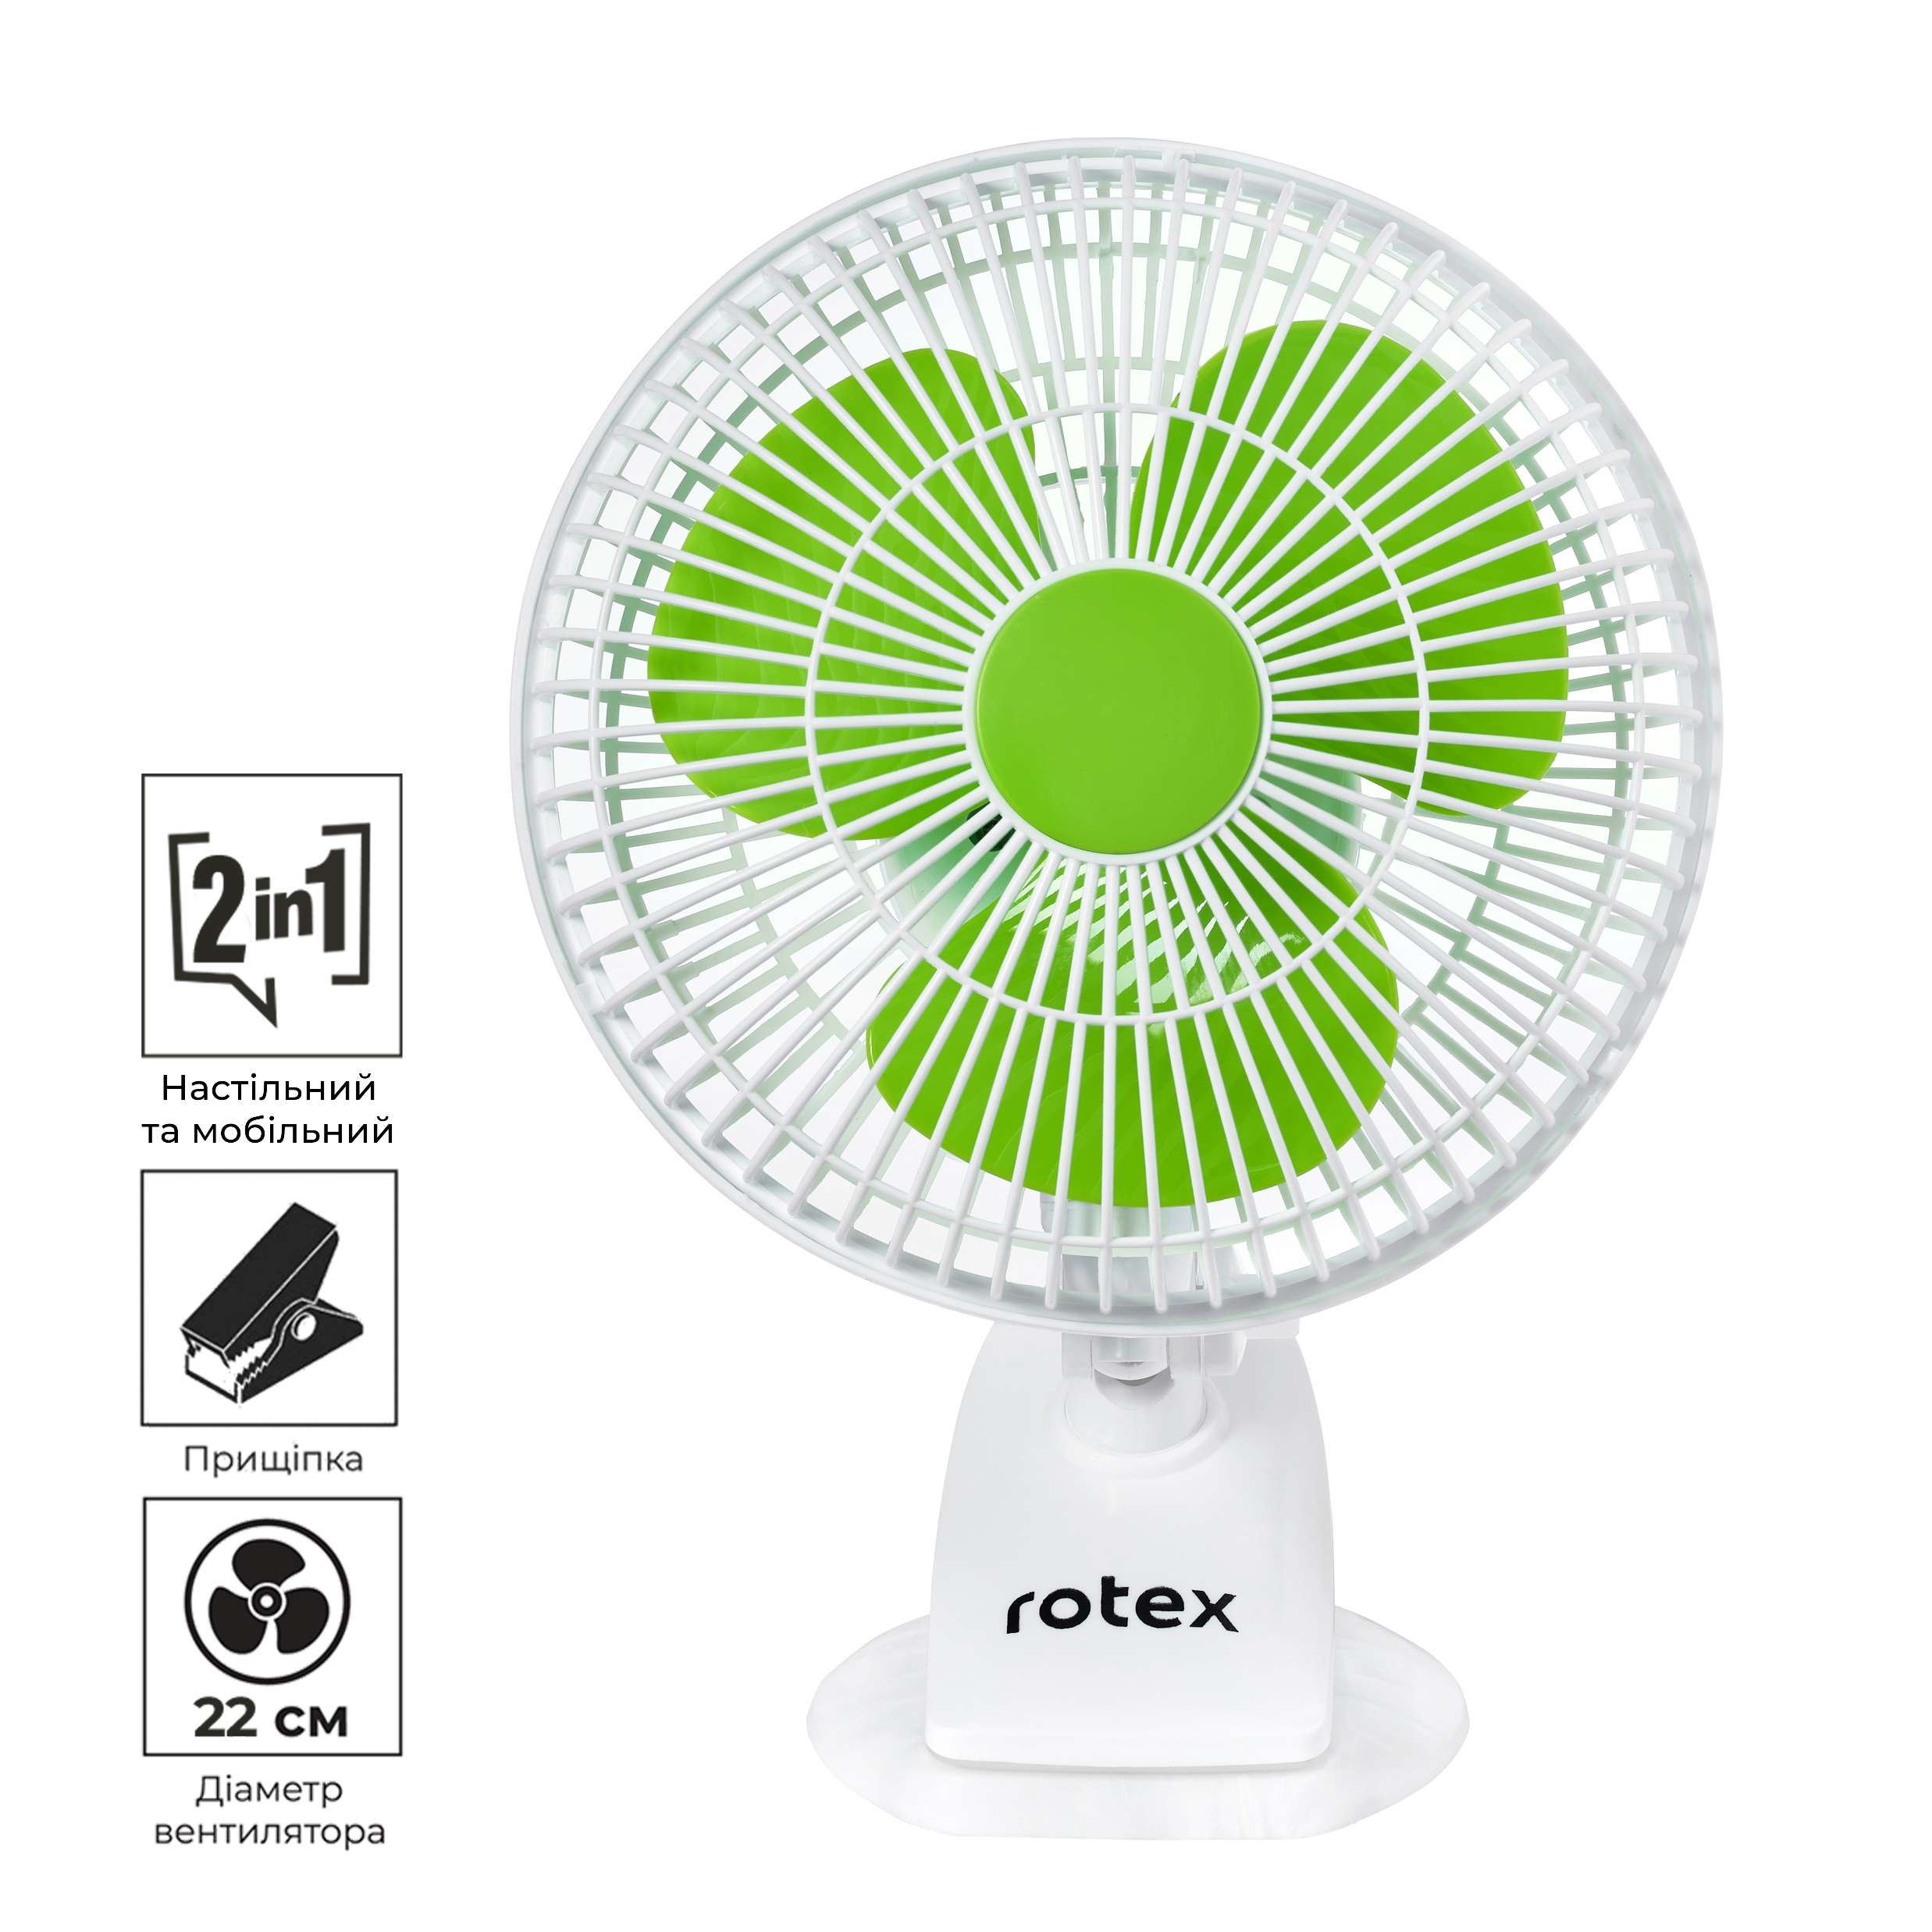
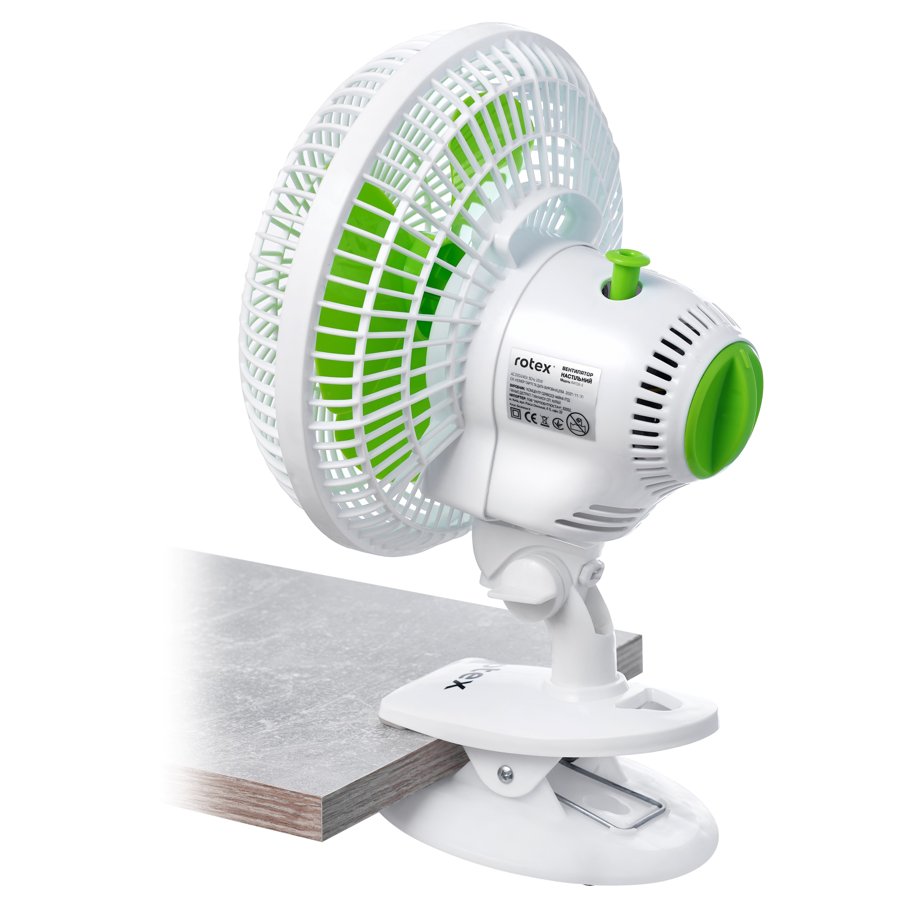
RAT06-E
Потужність, Вт: 25
Кількість швидкостей: 2
Діаметр, см : 22
Матеріал лопатей: пластик
Кількість лопатей: 3
Можливість регулювання: кут нахилу
Додаткові функції: автоповорот
Колір: білий з зеленим
Упаковка: 1шт

Slide 20
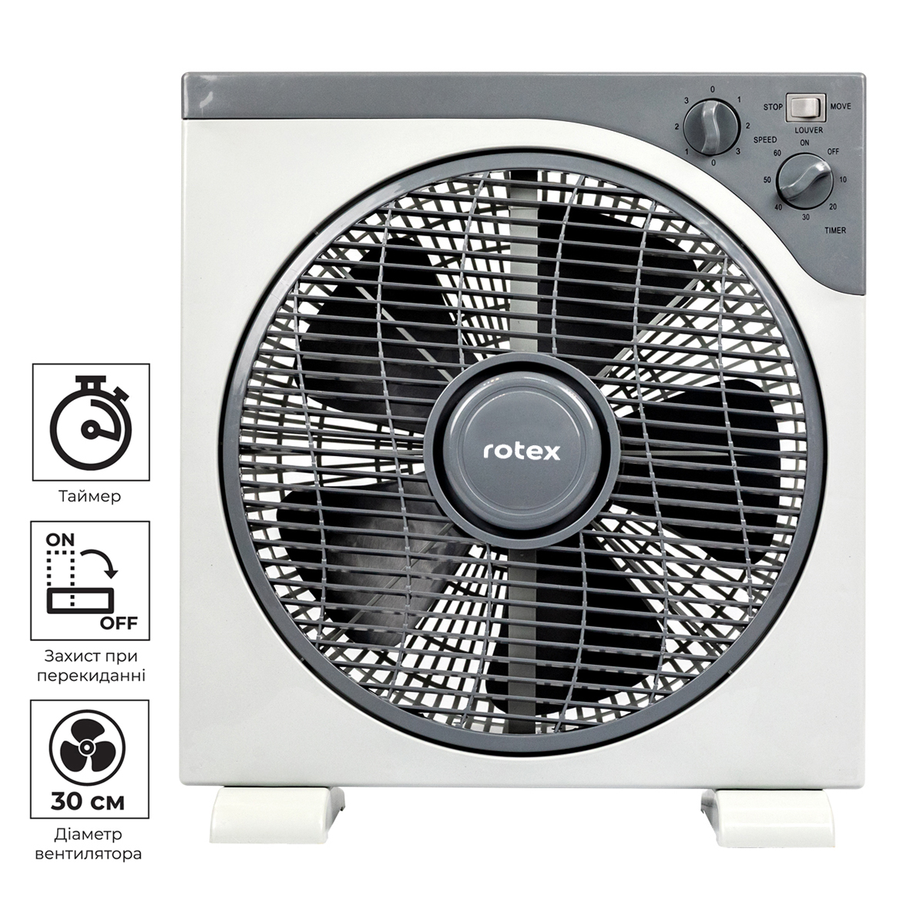
RAT12-E
Потужність, Вт: 40
Кількість швидкостей: 3
Діаметр, см : 30
Матеріал лопатей: пластик
Кількість лопатей: 5
Тип управління: кнопкове
Додаткові функції: таймер 60 хвилин, захист при перекиданні
Колір: сірий
Упаковка: 1шт

Slide 21
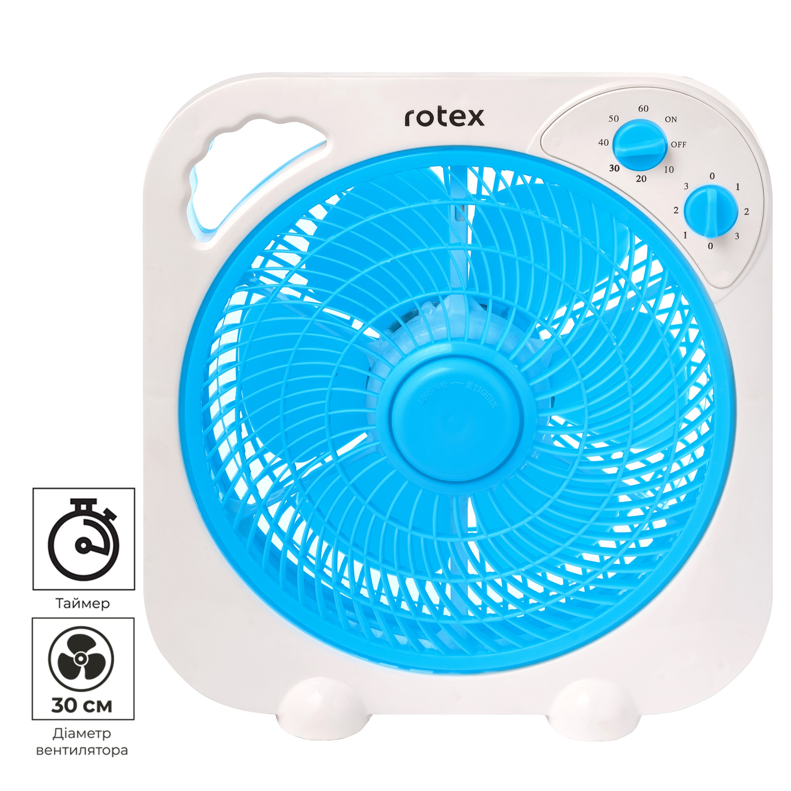
RAT14-E
Потужність, Вт: 25
Кількість швидкостей: 3
Діаметр, см : 30
Матеріал лопатей: пластик
Кількість лопатей: 6
Додаткові функції: таймер 60хвилин, обертання решітки вентилятора
Колір: білий з блакитним
Упаковка: 1шт

